Slide 1
Jacob Jordaens
1593 - 1678

Slide 6
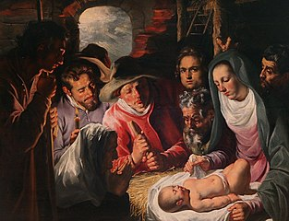
1615. Jacob Jordaens. Adoración de los pastores. Liechtenstein Museum.
Jordaens adopta un enfoque vigoroso y colorido.
Las diferentes fuentes de luz están sutilmente dispuestas: la cálida luz de las velas que ilumina los rostros del pastor y los rayos que penetran en la penumbra del interior a través de la entrada arqueada junto con la luz brillante que parece emitir desde el niño acostado en una tela blanca en el pesebre expresivos efectos de claroscuro que atestiguan la poderosa influencia del caravaggismo. María, José y los tres pastores están aquí unidos por una pareja de ancianos empobrecidos para adorar con asombro al pesebre. Una característica sorprendente de la pintura es el joven con rasgos marcados y similares a retratos a la izquierda de María, que no se enfoca con reverencia y asombro en el evento milagroso como los demás en la imagen, sino que mira directamente al espectador. Se considera una de las primeras obras conocidas de Jacob Jordaens.

Slide 7
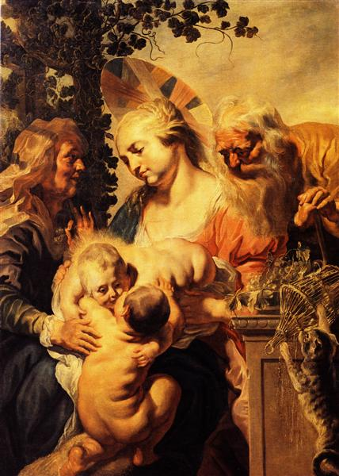
1615. Jacob Jordaens. Sagrada Familia. Museo de Bellas Artes, Bruselas.

Slide 8
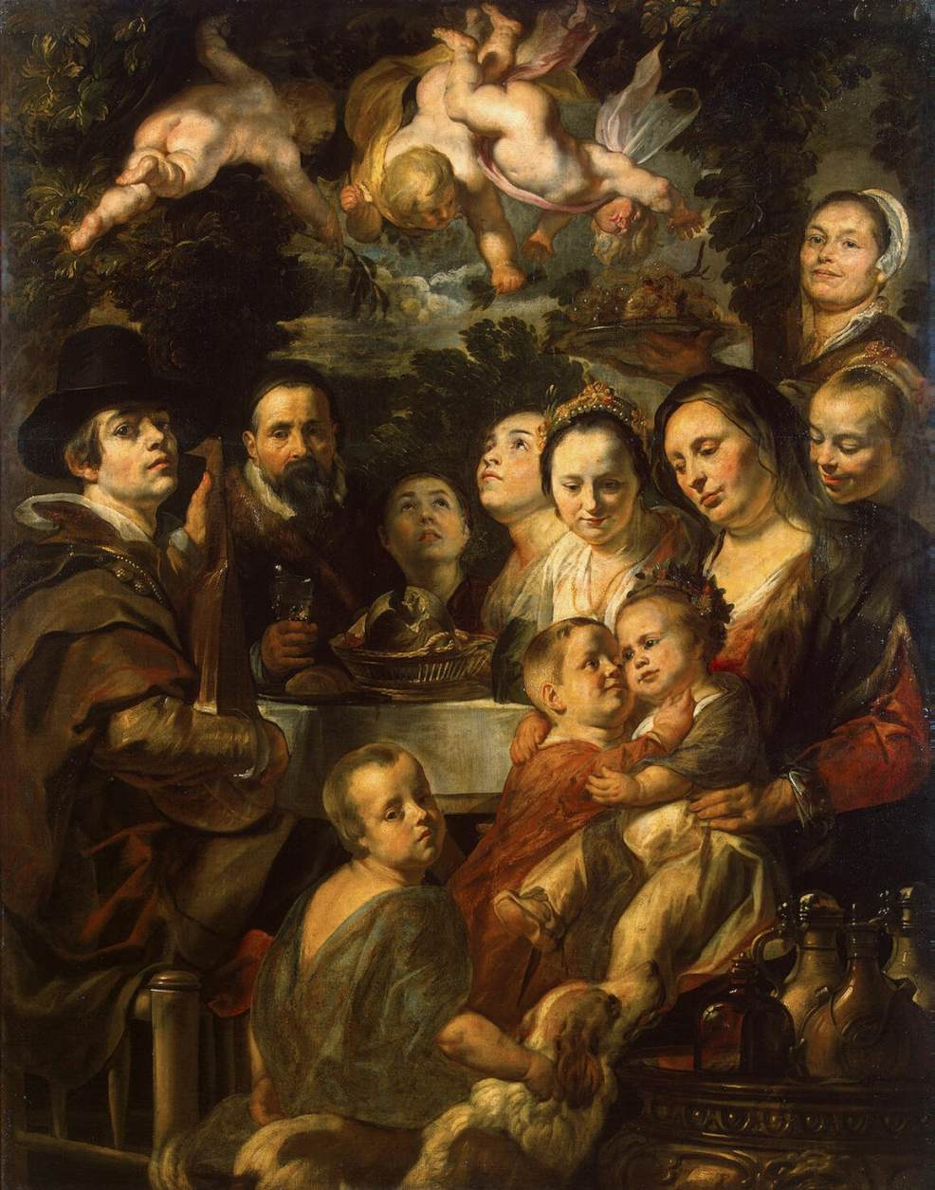
1615. Jacob Jordaens. Autorretrato entre padres, hermanos y hermanas. The Hermitage, St. Petersburg.

Slide 9
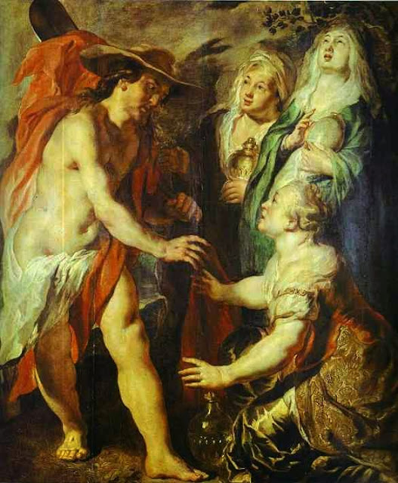
1615. Jacob Jordaens. Cristo como jardinero con las tres Marías. Kaiser Friedrich Museum, Berlín.

Slide 10
1615. Jacob Jordaens. Adoración de los pastores. Liechtenstein Museum.

Slide 12
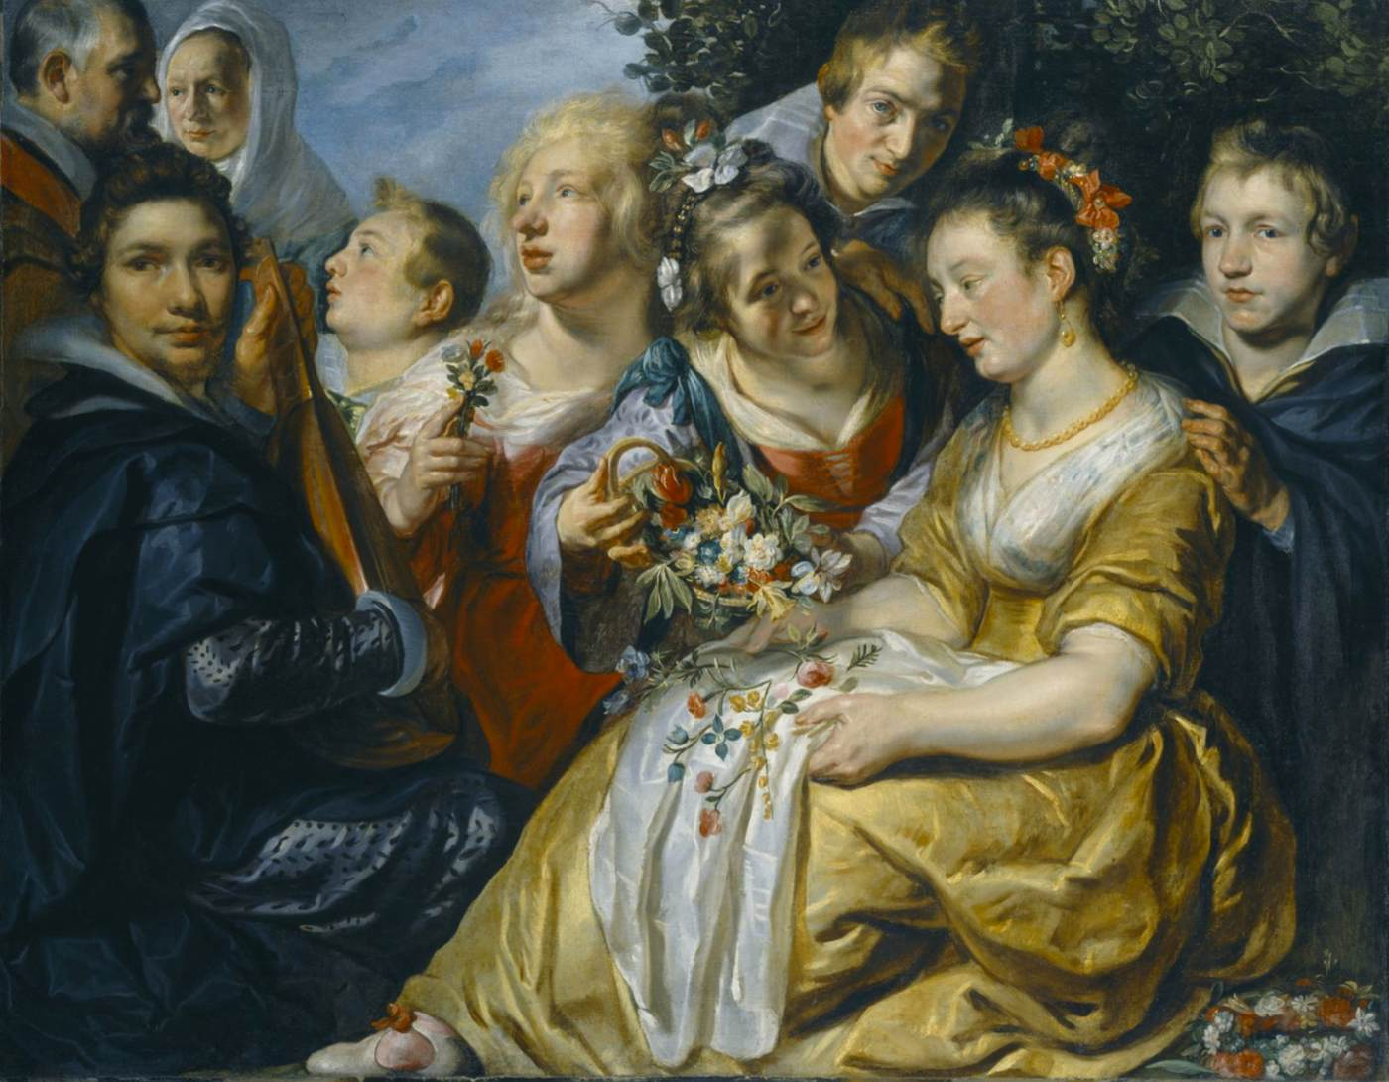
1616. Jacob Jordaens. Retrato familiar, autorretrato. Staatliche Museen, Kassel.

Slide 13
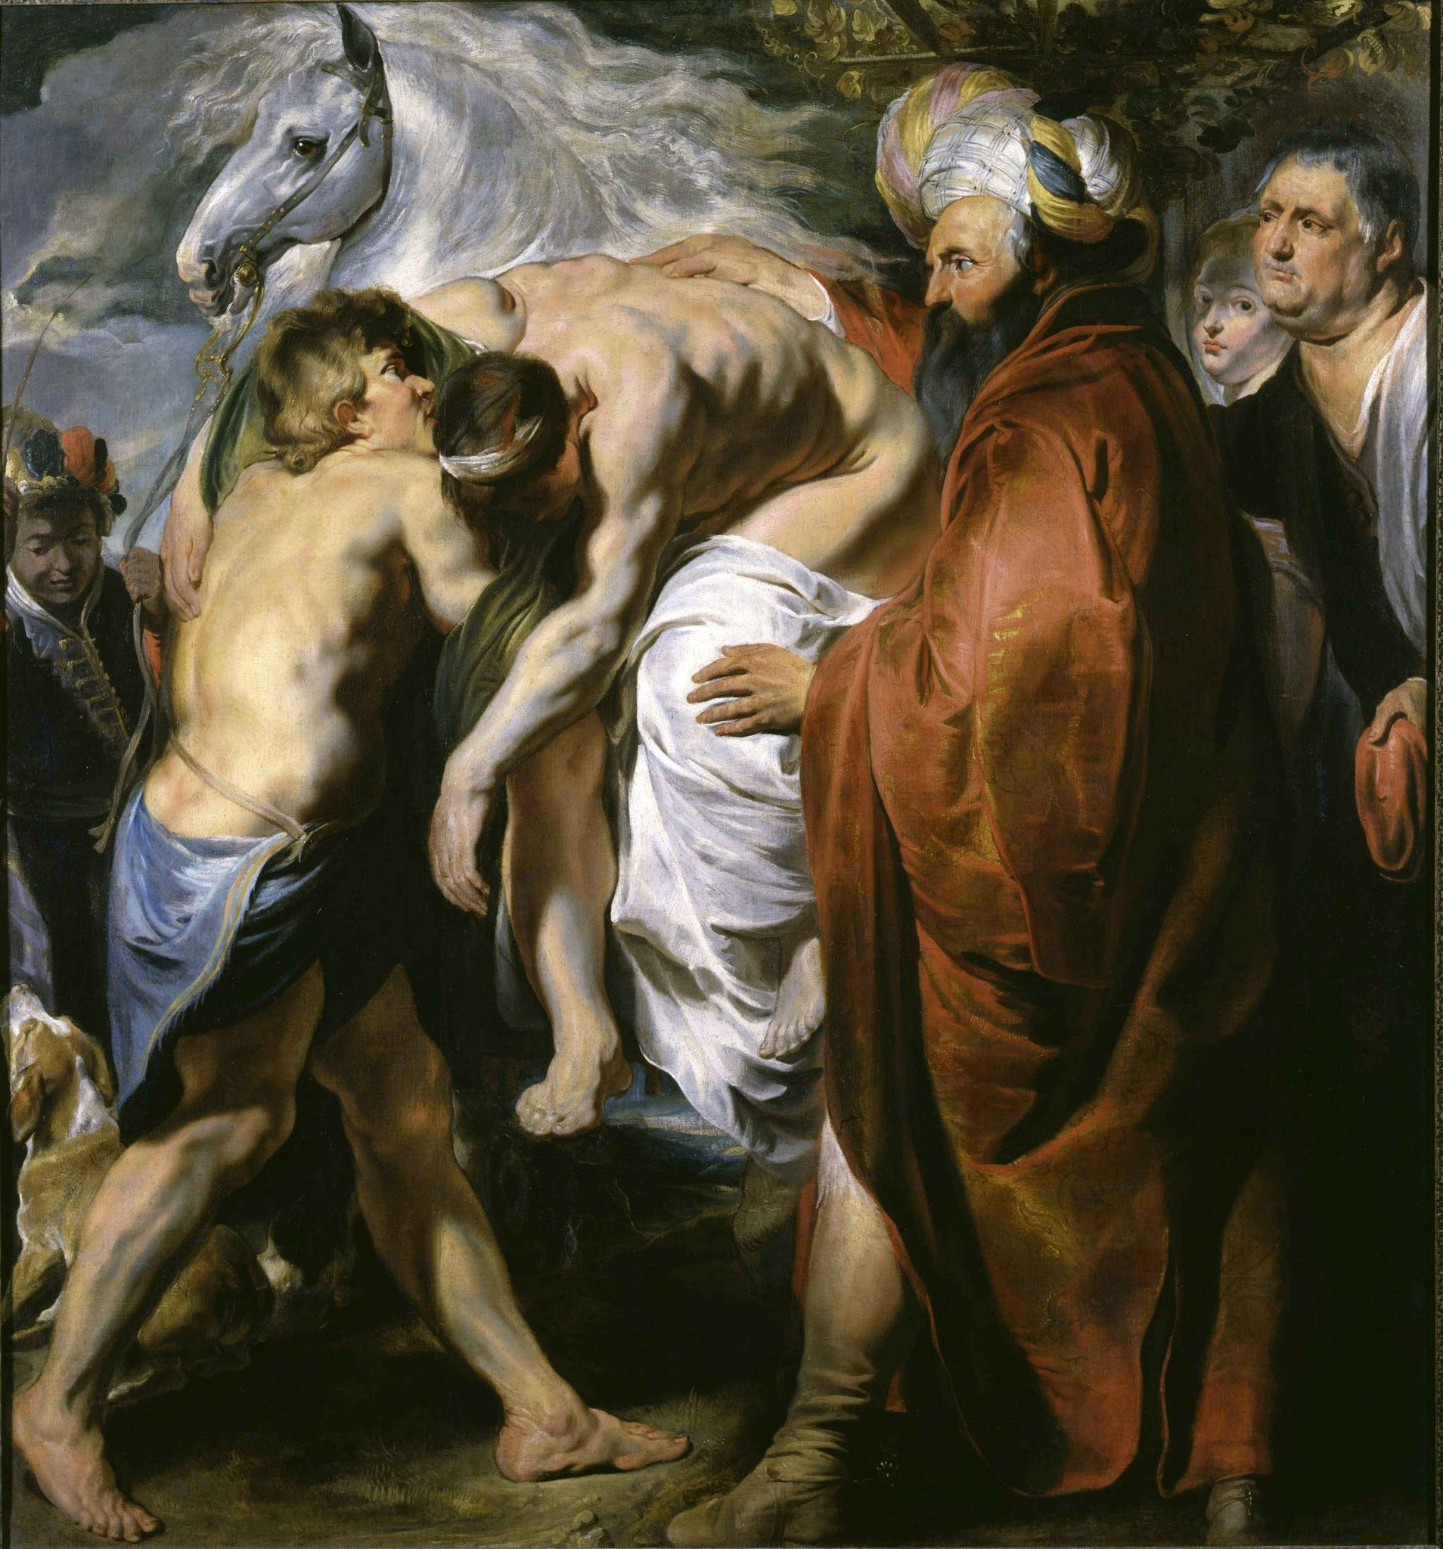
1616. Jacob Jordaens. El buen samaritano. Louvre, Abu Dhabi.

Slide 14
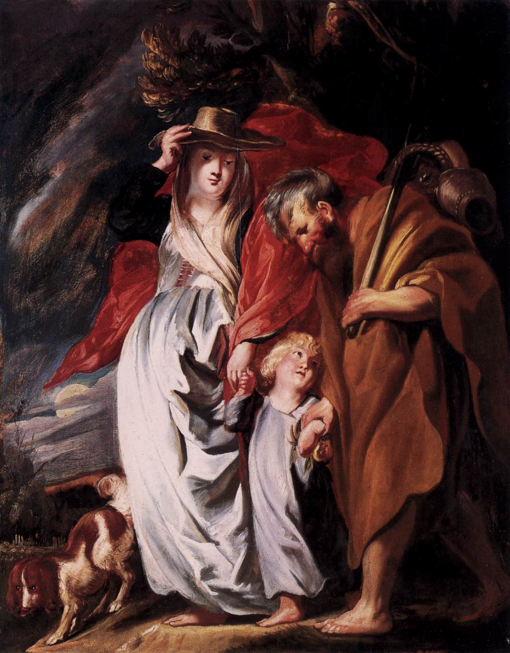
1616. Jacob Jordaens. Retorno de la Sagrada Familia. Staatliche Museen, Berlín.

Slide 15
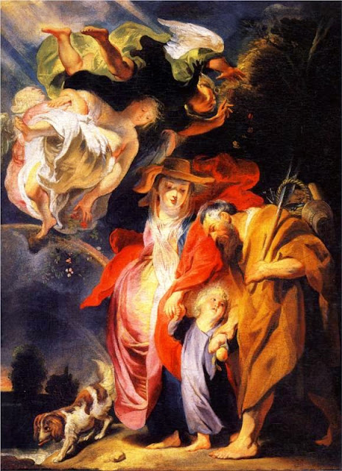
Jacob Jordaens. Retrono de la Sagrada Familia. Rhode Island School of Design Museum of Art, Providence.

Slide 16
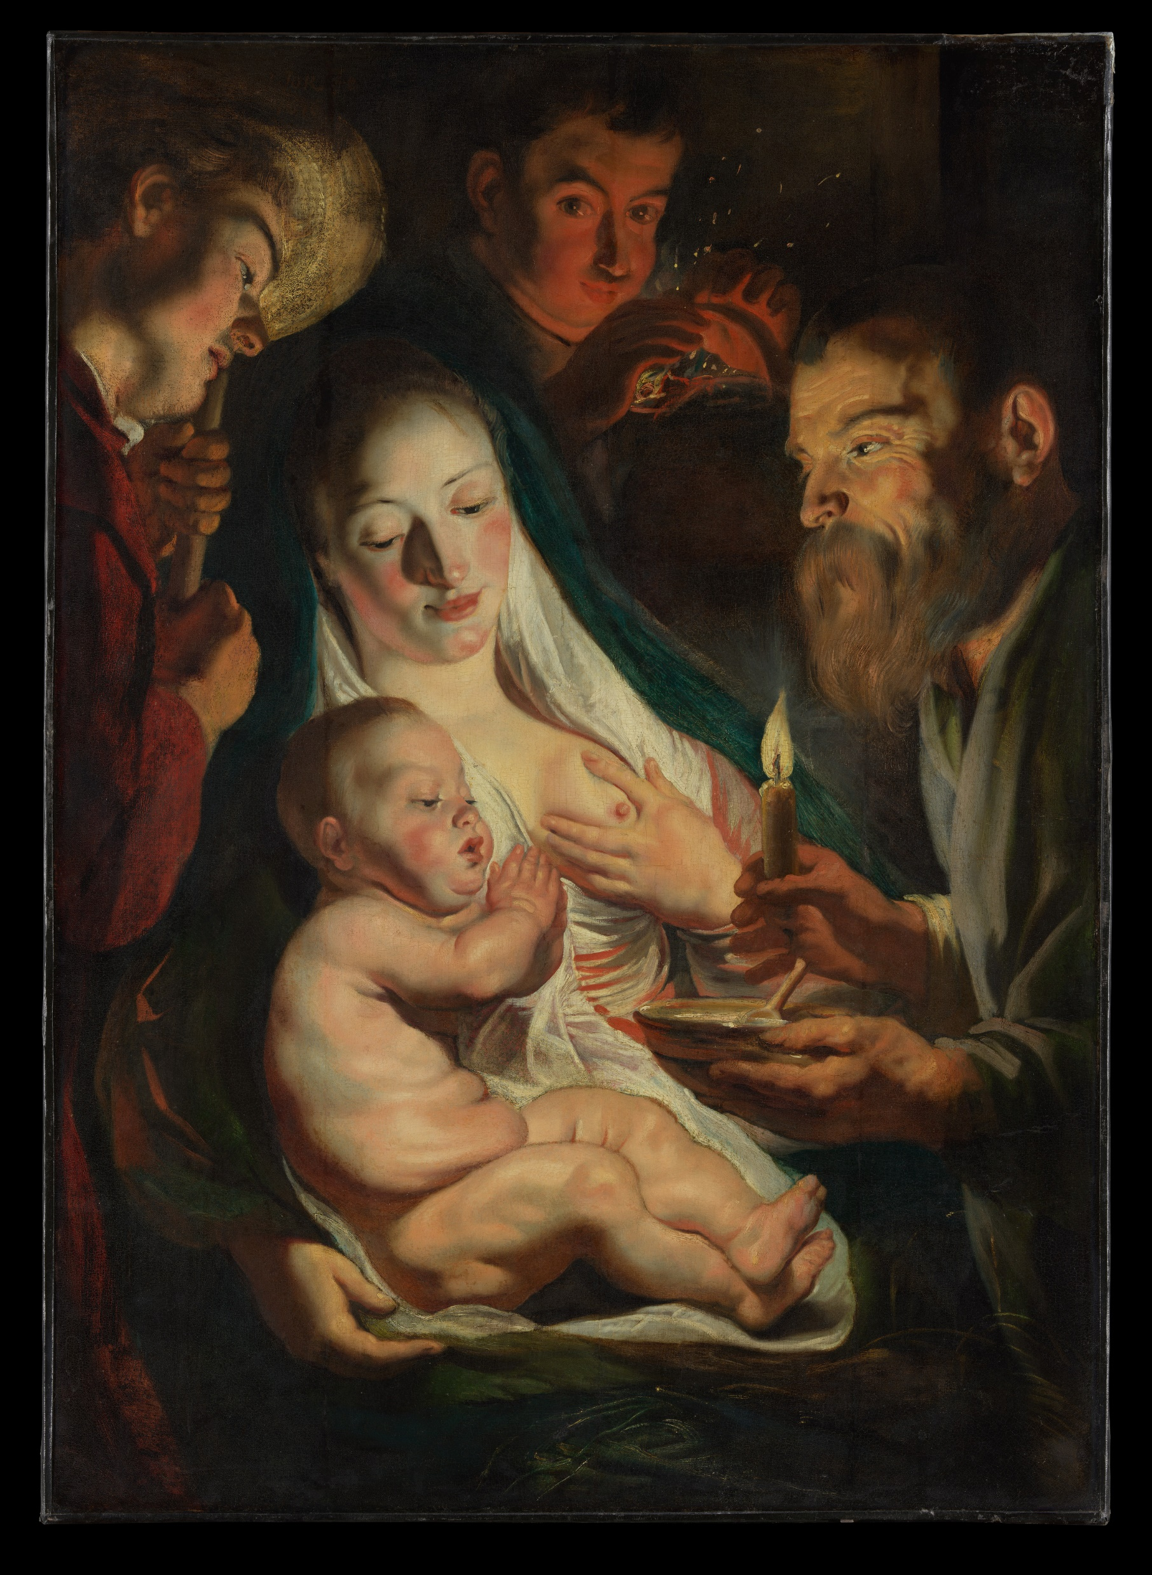
1616. Jacob Jordaens. Sagrada Familia con pastores. MET.
Trabajando en Amberes, el centro comercial de los Países Bajos españoles, Jordaens atendió a una audiencia internacional con imágenes devocionales católicas como esta, centrada en la figura de la Virgen María.
Su evocación terrenal de la carne influyó en artistas holandeses como Hals, y su trabajo fue recopilado tanto por Vermeer como por la corte de La Haya.
A pesar de su producción de imágenes devocionales católicas, Jordaens fue llevado después de su muerte a través de la frontera con la República Holandesa para un entierro protestante.

Slide 17
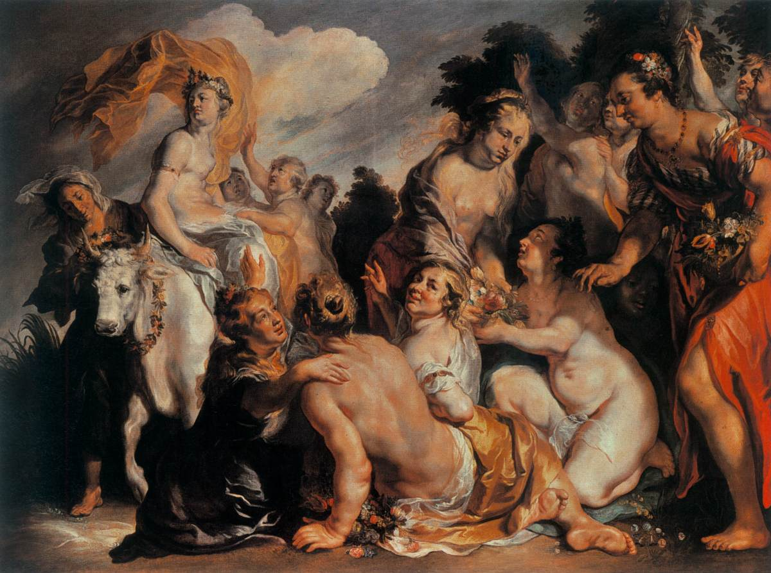
1616. Jacob Jordaens. El rapto de Europa. Staatliche Museen, Berlín.

Slide 19
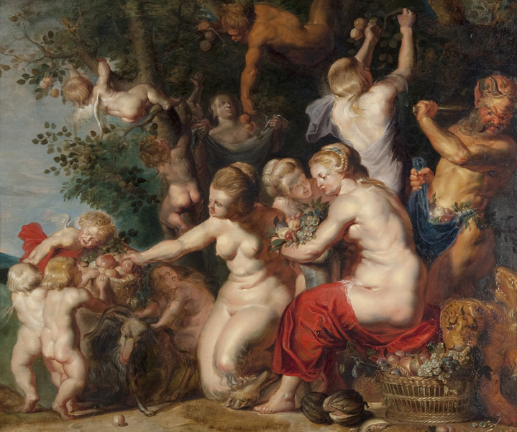
1616. Jacob Jordaens. Ninfas y sátiros, una alegoría de la fecundidad. Miami Beach, Bass Museum of Art , USA.

Slide 20
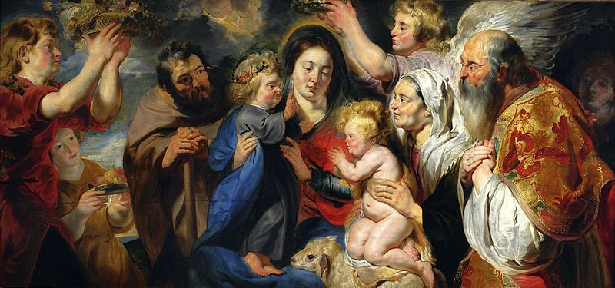
1617. Jacob Jordaens. Sagrada Familia. Museo Nacional, Varsovia.

Slide 21
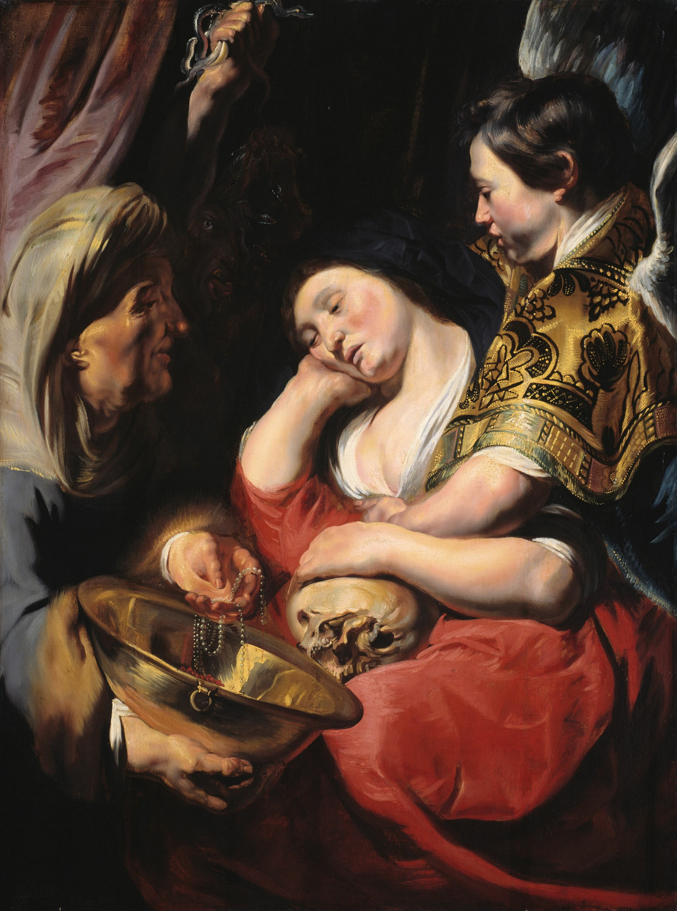
1617. Jacob Jordaens. Tentación de María Magdalena. Art Institute, Chicago.
En esta pintura bíblica de medio cuerpo, una anciana que ofrece joyas tentadoras, posiblemente la propietaria de un burdel, y un ángel que otorga guía espiritual luchan por el alma de María Magdalena.
Un demonio macabro emerge de las sombras en el fondo con un puñado de serpientes, un símbolo amenazante del mal.
Jacob Jordaens ya había desarrollado su propio realismo rico, con figuras terrenales y sombras naturalistas, cuando ejecutó esta obra temprana, probablemente para un hogar de clase alta en su Amberes natal.

Slide 22
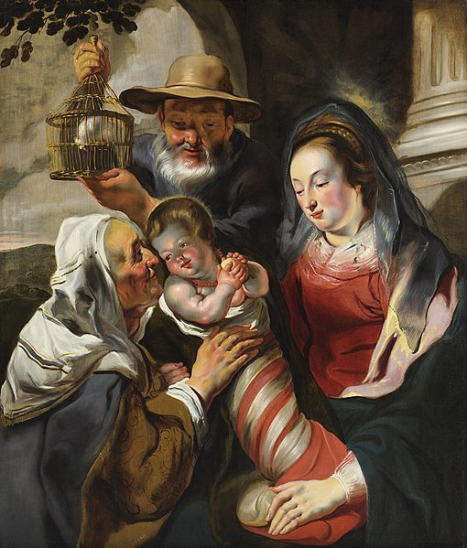
1617. Jacob Jordaens. Sagrada Familia con Santa Ana. Detroit Institute of Arts.

Slide 23
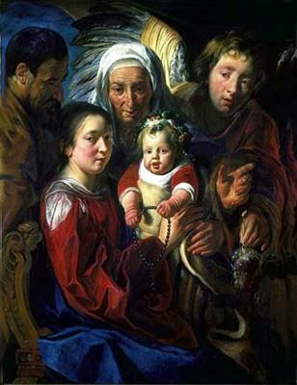
1617. Jacob Jordaens. Sagrada Familia. Museo de Bellas Artes de San Francisco.

Slide 24
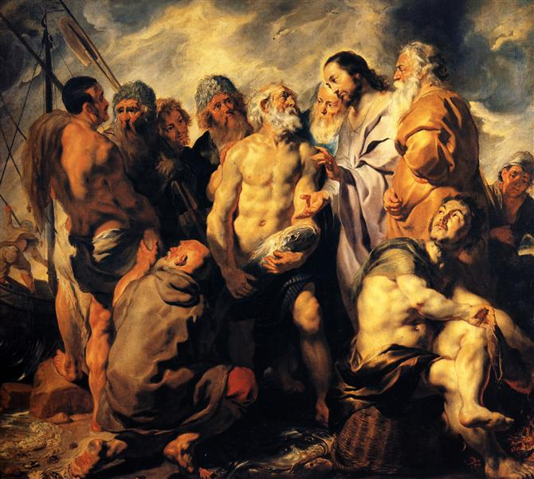
1617. Jacob Jordaens. La misión de San Pedro. Iglesia de Santiago, Amberes.

Slide 25
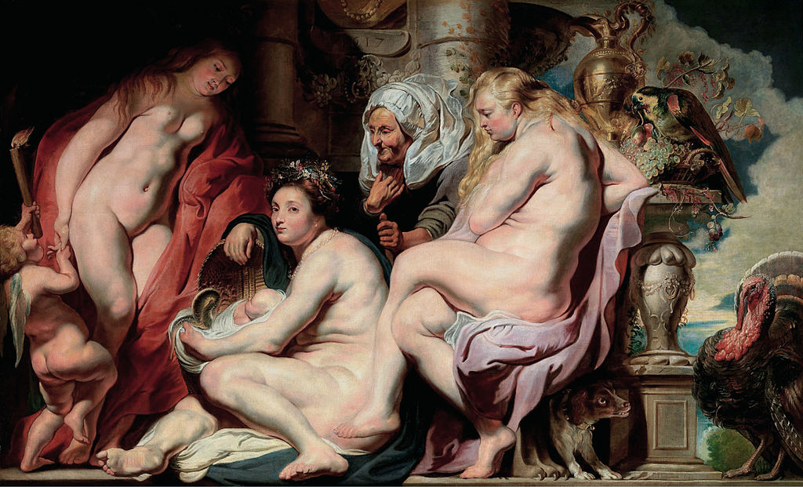
1617. Jacob Jordaens. Erichthonius Descubierto por las Hijas de Cecrops. Museo Real de Bellas Artes, Amberes.
El artista tenía entonces sólo 24 años y todavía estaba fuertemente influenciado por Peter Paul Rubens, quien había producido una versión de la misma escena en 1616. La obra muestra al hijo de Hefesto, Erictonio de Atenas, siendo descubierto por las hijas de Cecrops, derivado de las Metamorfosis de Ovidio y la Biblioteca de Pseudo-Apolodoro. Jordaens volvió al mismo tema en 1640 en una obra que ahora se encuentra en el Kunsthistorisches Museum de Viena.

Slide 26
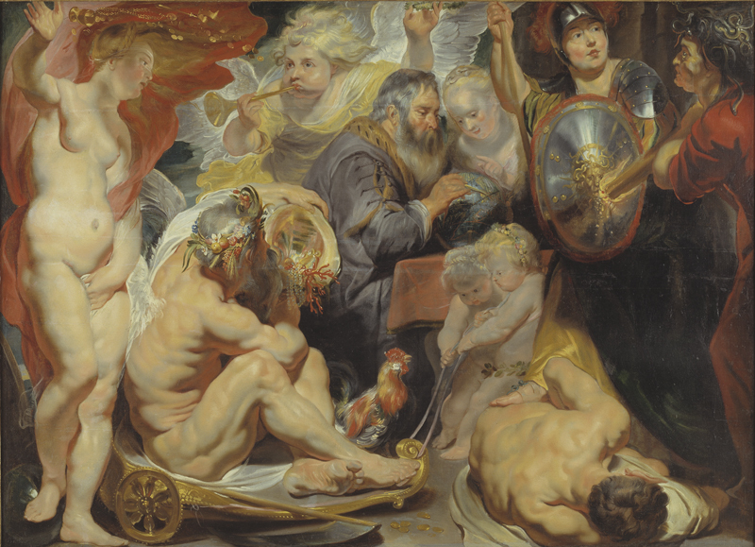
1617. Jacob Jordaens. Alegoría de la Ciencia, Minerva y Cronos contra la envidia y la ignorancia. Statens Museum for Kunst.

Slide 28
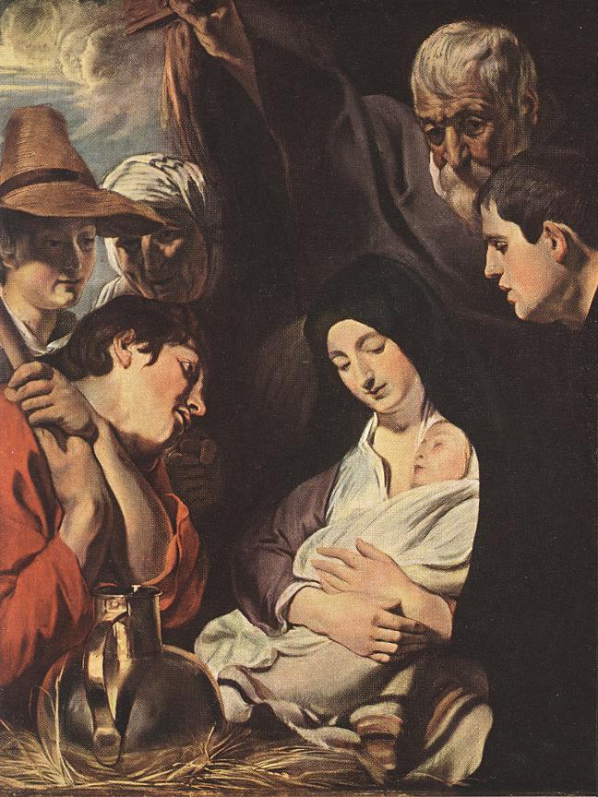
1618. Jacob Jordaens. Adoración de los pastores. Mauritshuis, The Hague

Slide 29
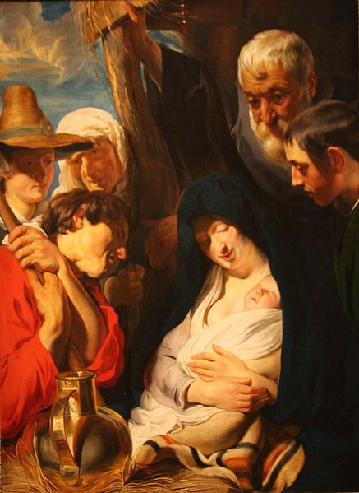
1618. Jacob Jordaens. Adoración de los pastores. Nationalmuseum, Estocolmo.
La escena muestra a cinco figuras que, a excepción del niño, aparecen recortadas a la altura de la cintura, subrayando la intimidad de la escena.
Antes de 1616, Jordaens había estado interesado por la paleta cromática manierista, clara y brillante. Sin embargo, con esta pintura, empieza a utilizar la luz, y no el color, como el medio principal de modelar las figuras en el espacio, haciendo evidente su interés por Caravaggio. La principal fuente de luz es una vela sostenida por San José. El efecto puede ser una posible muestra de la influencia de pintores como Adam Elsheimer, conocido por situar la principal fuente de luz en el centro de sus composiciones. Otra posible prueba de la influencia de Caravaggio puede encontrarse en el enfoque "realista" que Jordaens aplica al tema: La Virgen y el Niño se presentan de manera sencilla, casi rústica, lejos de los arquetipos idealizados que solían seguirse en las representaciones de este mismo tema.
Jordaens realizó al menos otras seis versiones del tema de la "Adoración". Generalmente, la composición incluye a media docena de figuras agrupadas y recortadas de diversas maneras, que centran la atención del observador en la Sagrada Familia. Este tipo de composición pretendía intensificar el aspecto narrativo de la escena y acentuar la expresión individual de los personajes.

Slide 30
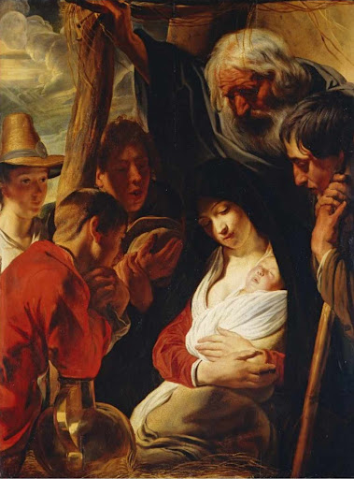
1618. Jacob Jordaens. Adoración de los pastores. Herzog Anton Ulrich Museum, Brunswick.

Slide 31
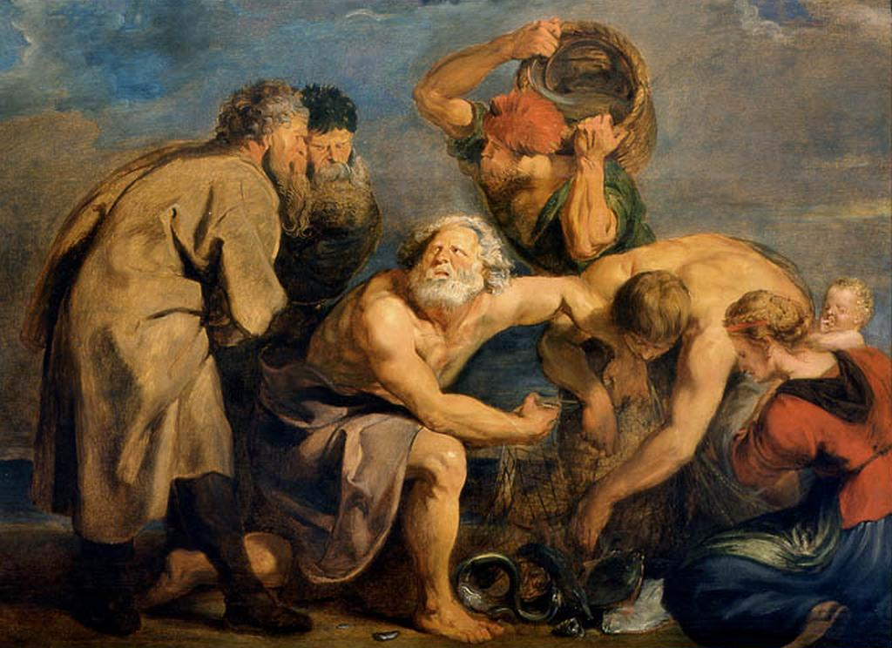
1618. Jacob Jordaens. Milagro de los panes y los peces. Musée des beaux-arts de Strasbourg.

Slide 32
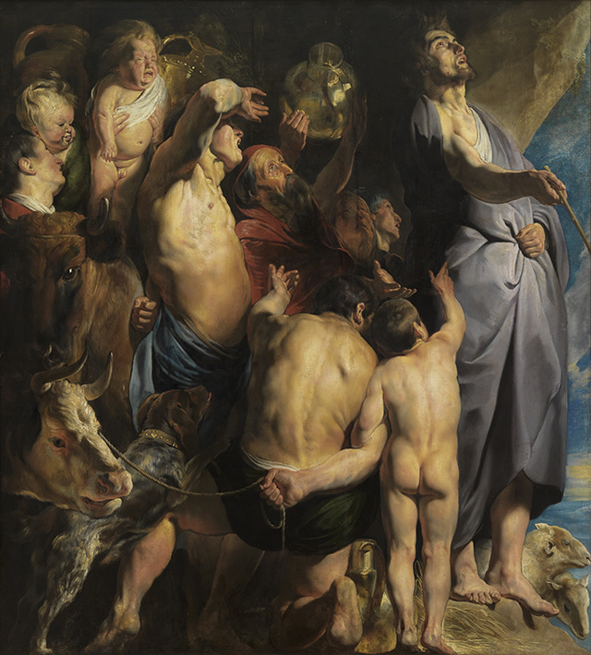
1618. Jacob Jordaens. Moisés hace brotar las aguas. Staatliche Kunsthalle Karlsruhe.

Slide 33
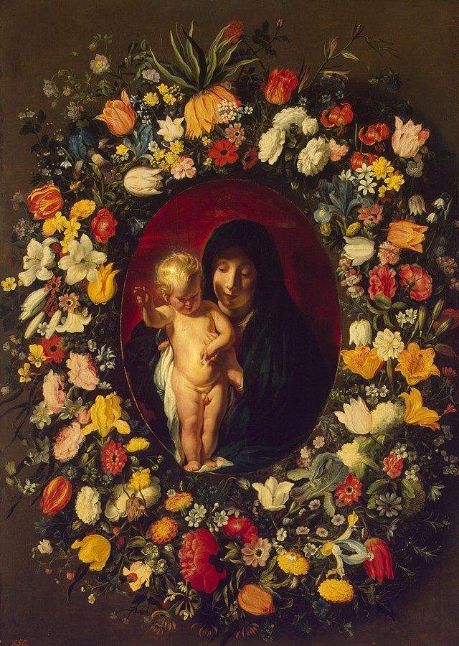
1618. Jacob Jordaens. Virgen con flores. Hermitage.

Slide 34
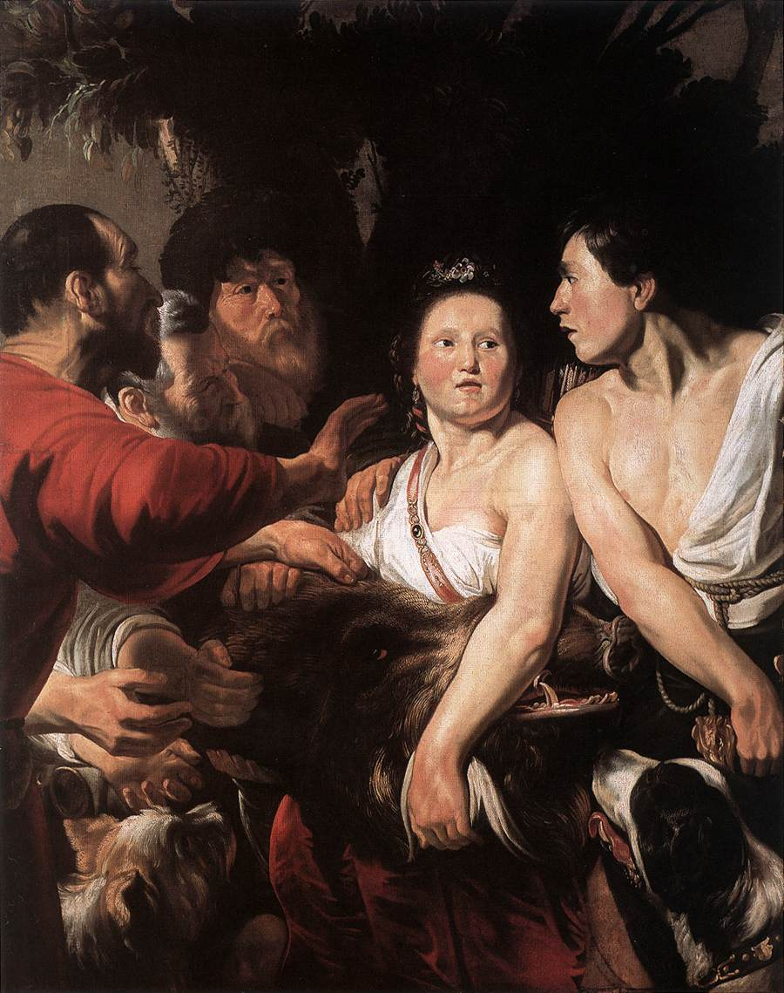
1618. Jacob Jordaens. Meleagro y Atalanta. Koninklijk Museum voor Schone Kunsten, Antwerp.

Slide 35
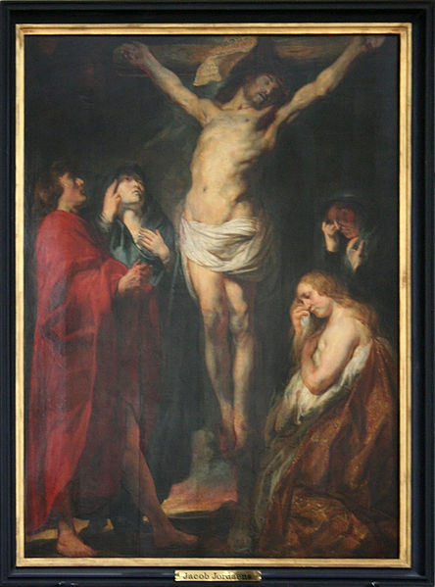
1618. Jacob Jordaens. Crucifixión. Paul’s church, Antwerp.

Slide 37
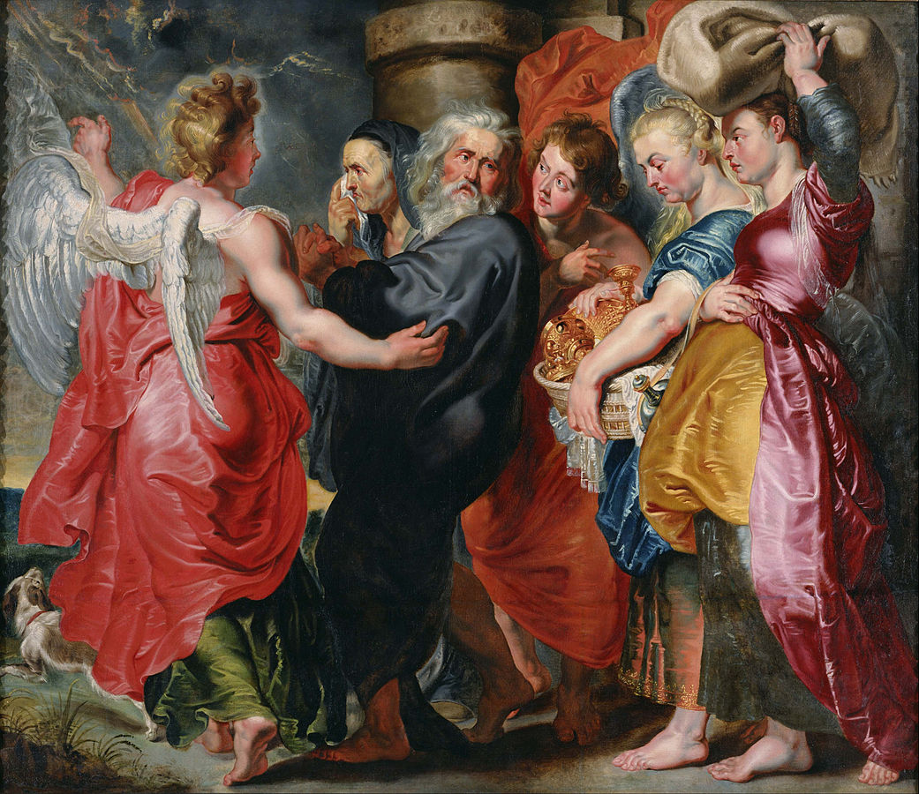
1619. Jacob Jordaens. Huida de Lot y sus hijas de Sodoma. Museo nazionale d'arte occidentale.

Slide 38
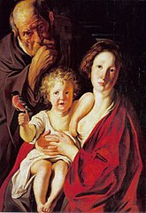
1619. Jacob Jordaens. Sagrada Familia. Städelsches Kunstinstitut.

Slide 39
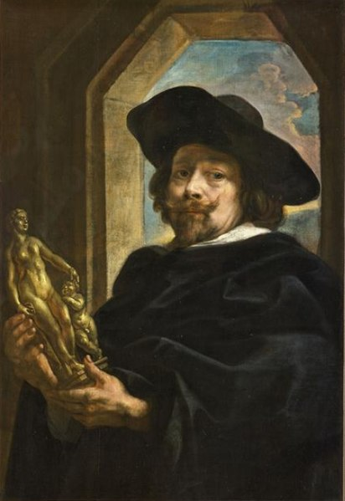
1619. Jacob Jordaens. Autorretrato. Musée des beaux-arts, Angers.

Slide 41
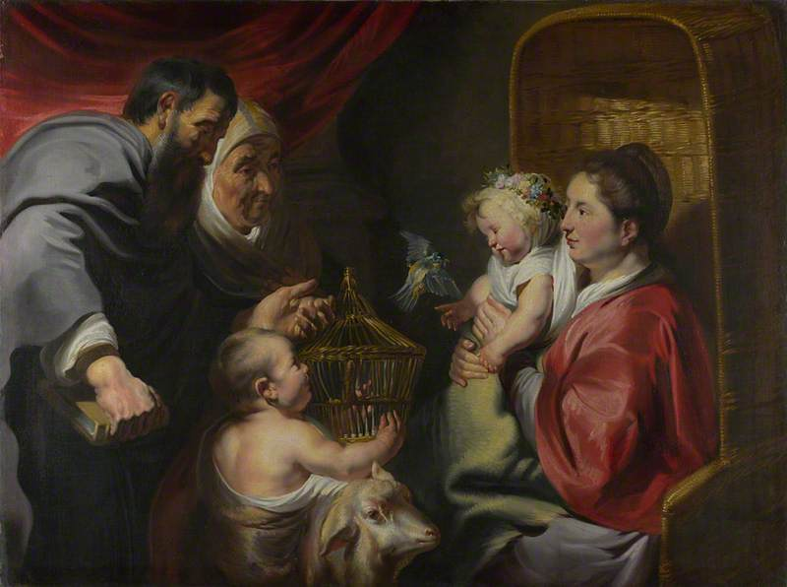
1620. Jacob Jordaens. Virgen, niño, san Juan y parientes. National Gallery, Londres.

Slide 42
1620. Jacob Jordaens. Virgen, niño, san Juan y parientes. National Gallery, Londres.
Estamos viendo un momento familiar íntimo, aparentemente desapercibido. Dos niños están siendo presentados: son el Niño Jesús y su primo, San Juan Bautista. De derecha a izquierda, Jordaens ha pintado a la Virgen María, a los dos primos y a los padres de Juan, Isabel y Zacarías. En comparación con su "retrato" La Sagrada Familia y San Juan Bautista, esta pintura se parece más a un momento narrativo. En lugar de mirar hacia afuera, las figuras interactúan entre sí; ninguno de ellos reconoce al espectador.
El espacio en el que se reúnen las figuras se siente bastante pequeño. Entre Juan y Cristo hay una pequeña colección: el joven bautista se apoya en un cordero mientras un jilguero revolotea desde su jaula hacia Cristo. La Virgen está sentada en una inusual silla de cesta hecha de mimbre, con Cristo en su regazo; el respaldo alto de la silla los rodea, actuando como una especie de refugio. Cristo lleva una gorra envuelta amorosamente decorada con flores que enmarcan su rostro de mejillas sonrosadas. Una cortina roja, tirada hacia atrás para revelar una columna, enmarca a Isabel y Zacarías.

Slide 43
1620. Jacob Jordaens. Virgen, niño, san Juan y parientes. National Gallery, Londres.
Esta reunión de la infancia no se menciona en la Biblia, se deriva de una tradición apócrifa generalizada en Italia y los Países Bajos, y se popularizó tanto en la escritura como en las imágenes desde principios del Renacimiento en adelante. Prefigura el momento en que Cristo viene a ser bautizado por Juan, como se dice en el Evangelio de Mateo (3: 13-17). Según el Evangelio de Juan (1,29), Juan el Bautista saludó a Cristo describiéndolo como el "Cordero de Dios", lo que explica la presencia de uno de los animales aquí. El jilguero, por su parte, tuvo una larga historia iconográfica relacionada con la Pasión de Cristo. Se creía que el pájaro había sido salpicado con gotas de sangre de Cristo mientras intentaba sacar una espina de la tortuosa corona que se había colocado en la cabeza de Cristo. Era el supuesto origen de las plumas rojas a ambos lados de la cabeza del ave. En algunas imágenes, el Niño Jesús sostiene el jilguero y extiende sus alas, presagiando la Crucifixión. Fue Juan el Bautista quien predijo la Pasión de Cristo.

Slide 44
1620. Jacob Jordaens. Virgen, niño, san Juan y parientes. National Gallery, Londres.
Jordaens pintó diferentes variaciones de este tema, y una imagen en el Museo de Arte de Carolina del Norte en Raleigh se relaciona más estrechamente con esta. Muy probable que sea el prototipo, la versión de Raleigh está firmada por Jordaens y probablemente fue pintada alrededor de 1615-16; la pintura de Londres es una variante autógrafa pintada alrededor de 1620. Algunos historiadores del arte creen que la esposa de Jordaens, Catharina, fue el modelo para la Virgen María en ambas imágenes, pero esta teoría ha sido impugnada.

Slide 45
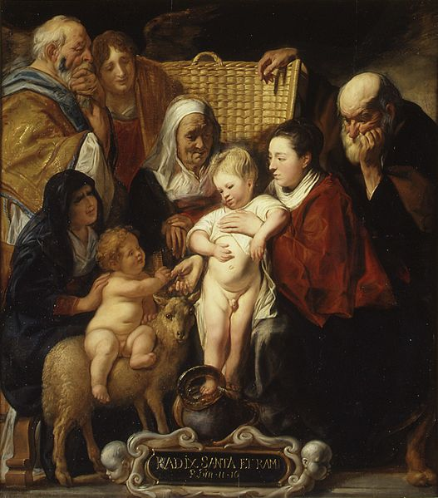
Jacob Jordaens. Sagrada Familia con Santa Ana y el Joven Bautista y sus Padres. MET.
Jordaens revisó con frecuencia sus propias pinturas después de muchos años, como lo hizo aquí.
El Niño Jesús, María y José, la madre de la Virgen, Santa Ana, y probablemente una versión del niño San Juan Bautista fueron representados como una reunión familiar cercana a principios de la década de 1620.
Al menos veinticinco años después, el artista agregó tablas al panel de roble y pintó a los padres del Bautista, los santos Isabel y Zacarías, y un ángel a la izquierda.
Su estilo más pictórico contrasta con el modelado caravaggesco de las figuras anteriores.
El cartucho, inscrito "Si la raíz es santa, también lo son las ramas" (de la Epístola de San Pablo a los Romanos) se agregó durante la segunda etapa de la obra.
El cambio de la presentación íntima a la didáctica es típico de la obra tardía de Jordaens.

Slide 46
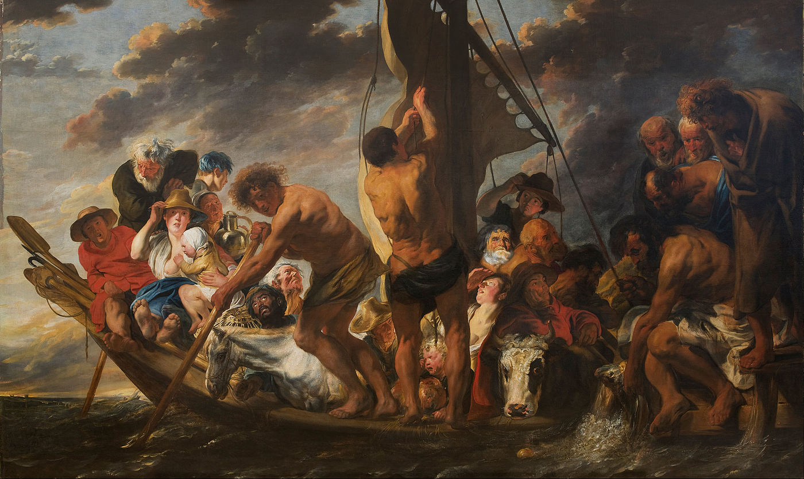
1620. Jacob Jordaens. Tributo de la moneda. Statens Museum for Kunst.

Slide 47
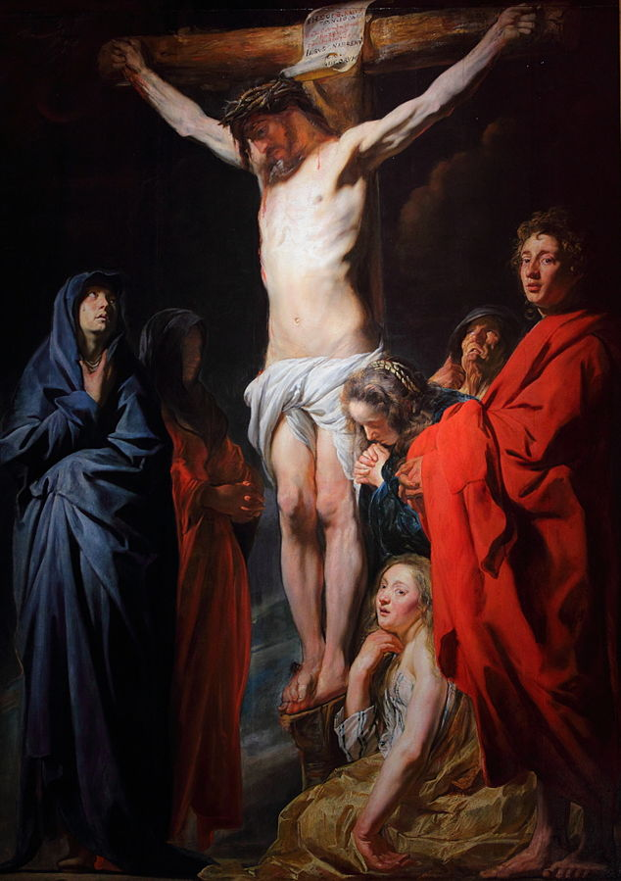
1620. Jacob Jordaens. Crucifixion. Museum of Fine Arts of Rennes.

Slide 48
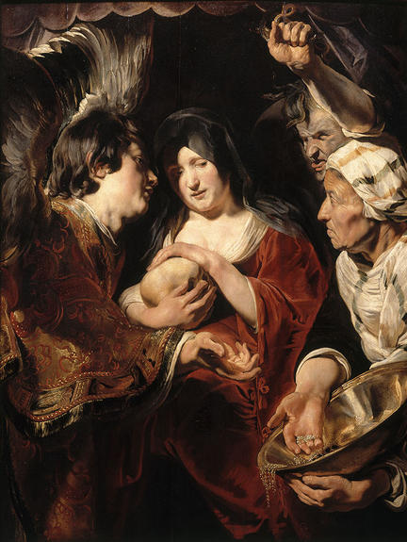
1620. Jacob Jordaens. Tentación de Magdalena. Palais des Beaux-Arts, Lille.
Es un episodio de la historia de María Magdalena. Es una obra de juventud, con un tema que Jordaens interpretó varias veces.
María Magdalena es una antigua cortesana que renunció a los placeres terrenales para dedicarse a una existencia espiritual. Después de una vida de libertinaje, encuentra refugio en una cueva para llevar una vida de asceta, lejos de las vanas riquezas...
Pero ahora dos figuras tentadoras vienen a distraerla: una anciana cuelga las joyas asociadas con la lujuria mientras el hombre saca la lengua. Su mueca sugiere mordaza y envidia y las serpientes que blande se refieren al diablo según el simbolismo cristiano. Afortunadamente, un ángel interviene para mantener al pecador arrepentido lejos de este mal encuentro. ¡El cráneo, que sostiene preciosamente, símbolo de la vanidad humana, seguramente también la habrá ayudado a resistir la tentación de adornarse nuevamente con estas hermosas joyas!

Slide 49
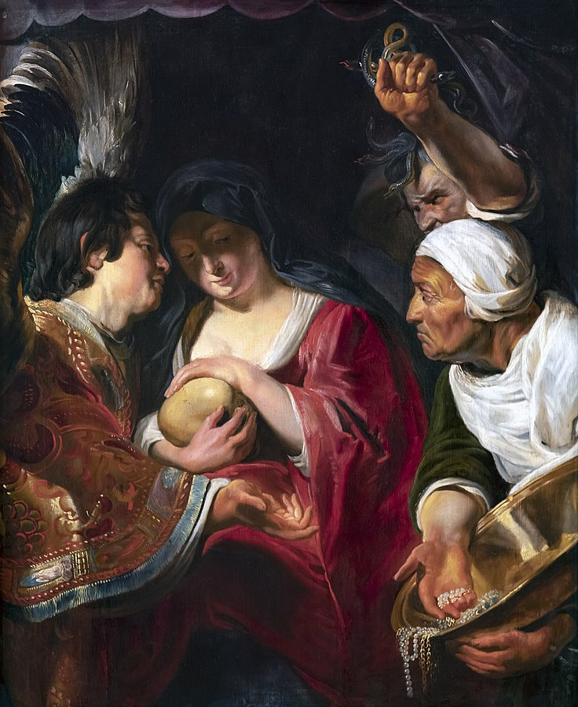
Jacob Jordaens. Tentación de Magdalena. Musée des Beaux-Arts de Carcassonne.
La página del mismo museo especifica que es una copia del cuadro del museo de Lille.

Slide 50
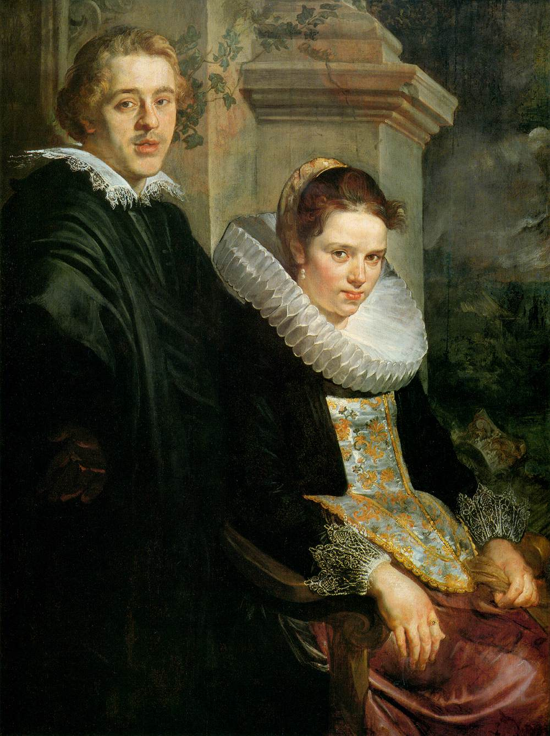
1620. Jacob Jordaens. Retrato de un joven matrimonio. Museum of Fine Arts, Boston

Slide 51
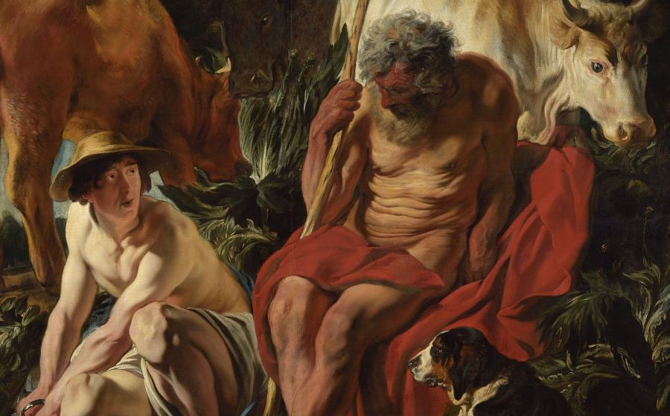
1620. Jacob Jordaens. Mercurio y Argo. Musée des Beaux-Arts de Lyon.

Slide 52
1620. Jacob Jordaens. Mercurio y Argo. Musée des Beaux-Arts de Lyon.
Jacob Jordaens encontró este tema en las Metamorfosis de Ovidio, en las que Júpiter se ve obligado a transformar a Io, una ninfa de la que se enamoró, en una novilla blanca, para salvarla de la ira de su esposa Juno. Io, sin embargo, se encuentra bajo la custodia de Argus, quien está bajo las órdenes de Juno. Júpiter luego envía a Mercurio, quien está a punto de desenvainar una espada en esta pintura para liberar a la amante de Júpiter de su carcelero decapitándolo.
El pintor parece querer hacer de los protagonistas de la fábula la tira de su condición divina, en particular reduciendo a Argus, dotado en el mito de cien ojos, a un anciano cansado y peludo que ya no da miedo. Mercurio, por su parte, se ve encarnado por un pastor con los pies sucios que acaba de adormecer la vigilancia de Argus tocando la flauta en el suelo. Esta obra de Jordaens con fuertes acentos naturalistas forma parte de la tradición nórdica, tomando como parte la composición grabada sobre este tema por Hendrick Goltzius. Sin embargo, Mercurio y Argus se representan en su desnudez heroica, a la manera de esculturas antiguas. Un relieve que representa a adonis herido en un sarcófago romano incluso inspiró a Jordaens a la actitud del viejo Argus que se apoya en su bastón.
La intensidad y franqueza de esta composición se acentúan por el encuadre ajustado que se aplica al escenario y por la fuerza de los contrastes coloridos, que caracterizan las obras ejecutadas por Jordaens en este período.

Slide 53
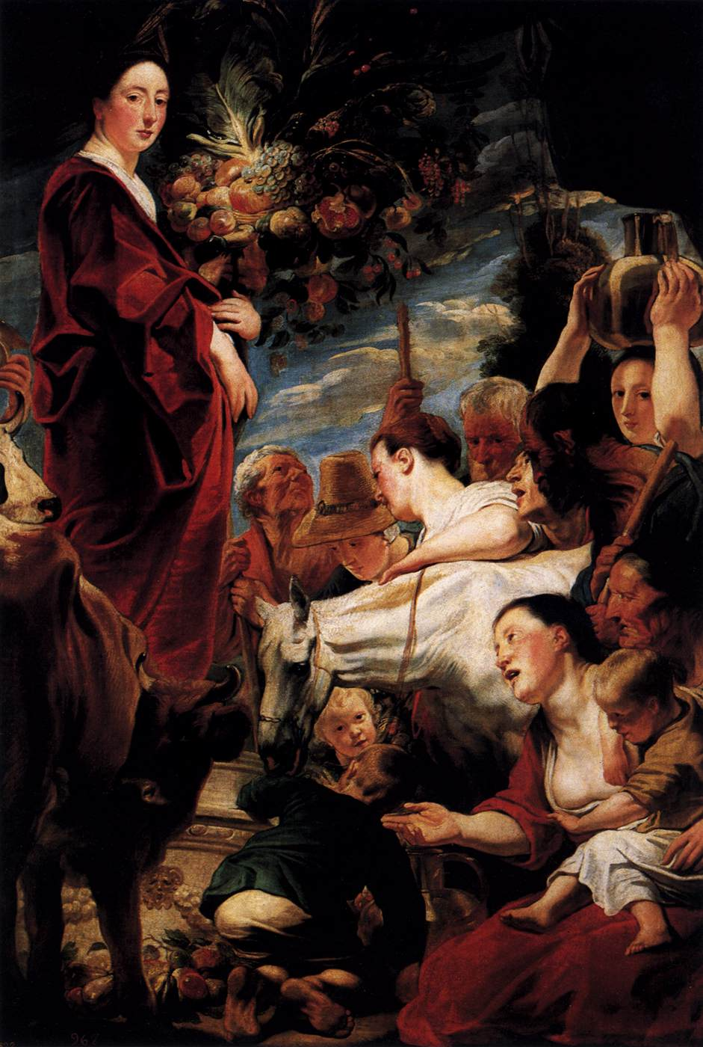
1620. Jacob Jordaens. Ceres. Museo del Prado, Madrid.
Ceres, tocada por unas espigas como diosa de la Tierra, sostiene un cuerno repleto de frutos, símbolo de la abundancia y la fertilidad que la caracterizan. Recibe el homenaje de un grupo de campesinos, que entregan en ofrenda los productos que les otorga la tierra que cultivan. Esta diosa fue quien mostró a la humanidad la utilización del arado y la posibilidad de conseguir productos cultivados, a lo que el pintor alude incluyendo los bueyes. Ceres encarna también el paso de las estaciones, es decir, el ciclo de la vida, cuya representación se plasma en el cuadro mediante los personajes de distintas edades que rodean a la diosa: niños, jóvenes, adultos y ancianos, reflejando incluso el inicio de una nueva vida en el estado de gestación de la diosa.

Slide 54
1620. Jacob Jordaens. Ceres. Museo del Prado, Madrid.
La pintura fue realizada al comienzo de la madurez artística de Jordaens, y en ella se aprecia la intensidad de colores, la perfecta asimilación del espacio y la energía en la ejecución propias de sus últimos años. La preferencia por los tipos humanos populares, casi vulgares, es muy frecuente en toda su producción y enlaza con la tradición de algunos artistas flamencos como Brueghel.
La obra esta documentada desde 1772 en el Palacio Real, como procedente del Palacio de la Zarzuela.

Slide 55
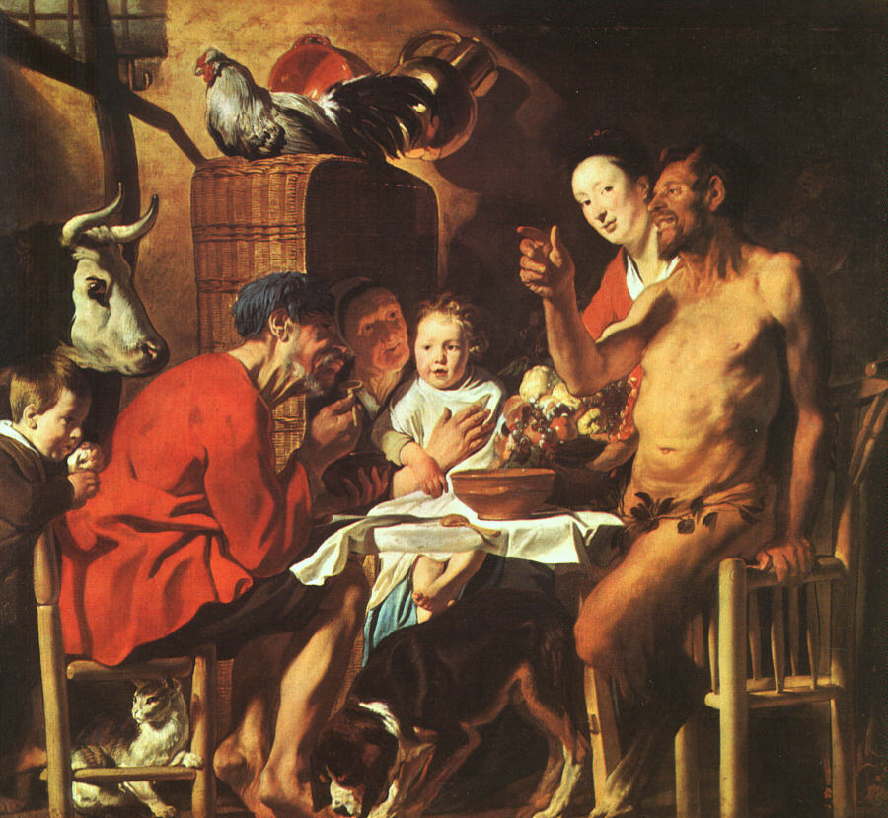
1620. Jacob Jordaens. Sátiro. Alte Pinakothek, Múnich.
Esta escena en particular, de la que Jordaens realizó multitud de versiones, ilustra una fábula moralizante de Esopo. La historia comienza con el encuentro entre un hombre y un sátiro. Un frío día, mientras conversaban, el hombre se llevó los dedos a la boca y sopló. Cuando el sátiro le preguntó por ese gesto, el hombre le contestó que era para calentarse las manos. Después, cuando se sentaron a comer, el hombre se llevó el plato caliente a la boca y volvió a soplar. Cuando el sátiro le preguntó el motivo, le contestó que era para enfriar la comida. El sátiro entonces replicó, "no puedo considerarte un amigo, si dices que el mismo soplo calienta y enfría". La historia pretende ilustrar sobre la dualidad de la naturaleza humana, aunque algunos críticos sostienen que el interés del autor estaba más en el tema campesino que en la moraleja de la fábula.

Slide 56
1620. Jacob Jordaens. Sátiro. Alte Pinakothek, Múnich.
El momento particular representado en la pintura es cuando el sátiro declara su desconfianza en el hombre. El hombre aún está comiendo, cuando el diablo se incorpora, alzando la mano, preparándose para salir de la casa.​ Jordaens escogió situar la escena en el interior de una granja abundante en animales: un toro, un perro, un gato y un gallo se acomodan sobre el mobiliario. Del mismo modo, alrededor de la mesa se reúnen figuras de todas las edades: hay un joven detrás de la silla del hombre, una vieja sosteniendo a un niño pequeño, y una joven que se asoma tras el hombro del sátiro.

Slide 57
1620. Jacob Jordaens. Sátiro. Alte Pinakothek, Múnich.
Es característico del estilo pictórico de Jordaens el modo en que las figuras se empujan hacia el centro de la composición, amontonándose en un pequeño espacio. Jordaens sigue las técnicas tenebristas del claroscuro para definir una iluminación dramática, que resalta algunas figuras de la escena, como el bebé que descansa en el regazo de la anciana. Además, Jordaens recrea efectos naturalistas, como la suciedad en el pie del campesino sentado en primer plano, muy característico del estilo tenebrista flamenco de su época. Jordaens recreó otras versiones de este tema entre 1620 y 1621.

Slide 58
1620. Jacob Jordaens. Sátiro. Alte Pinakothek, Múnich.
En esta versión, parece haber situado a la niñera para El sátiro y el campesino del mismo modo en que aparecía en La adoración de los pastores, y a juzgar por la gran cantidad de copias que se han encontrado —todas ellas sin el sello del maestro-, se cree que Jordaens había utilizado este cuadro como ejercicio de práctica para sus asistentes y alumnos en el taller.

Slide 59
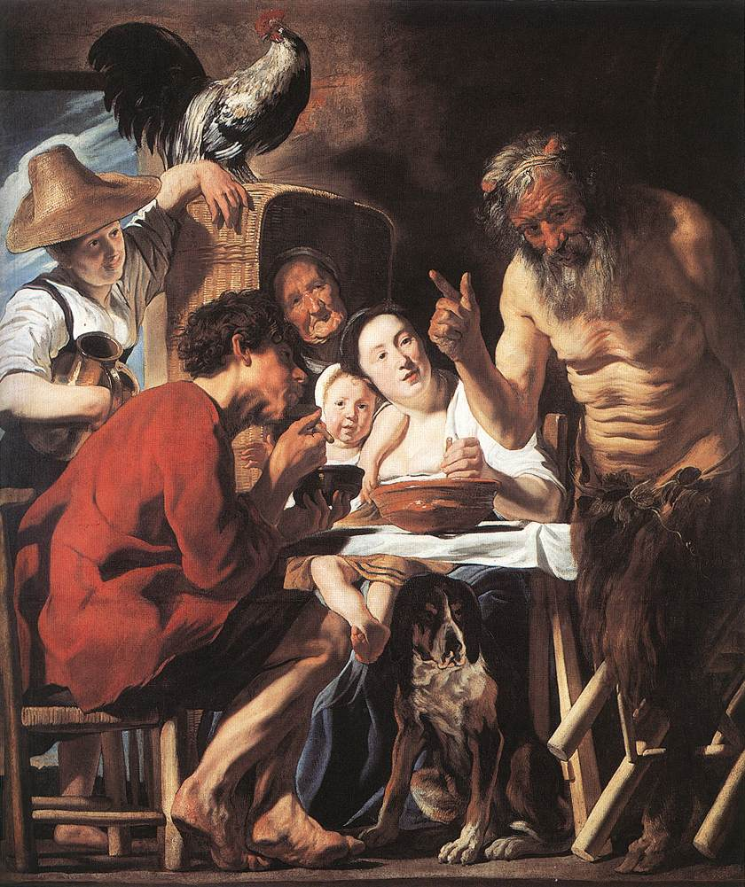
1620. Jacob Jordaens. Sátiro. Musées Royaux des Beaux-Arts, Brussels

Slide 60
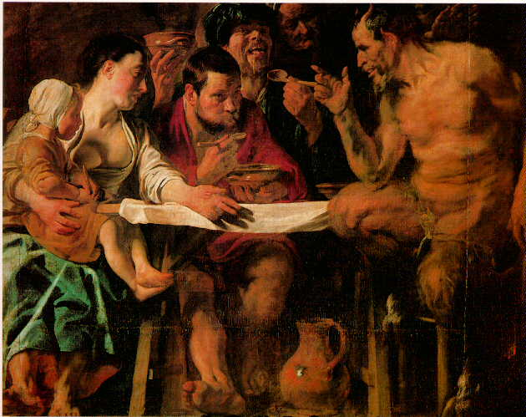
1620. Jacob Jordaens. Sátiro. Pushkin Museum, Moscú.

Slide 61
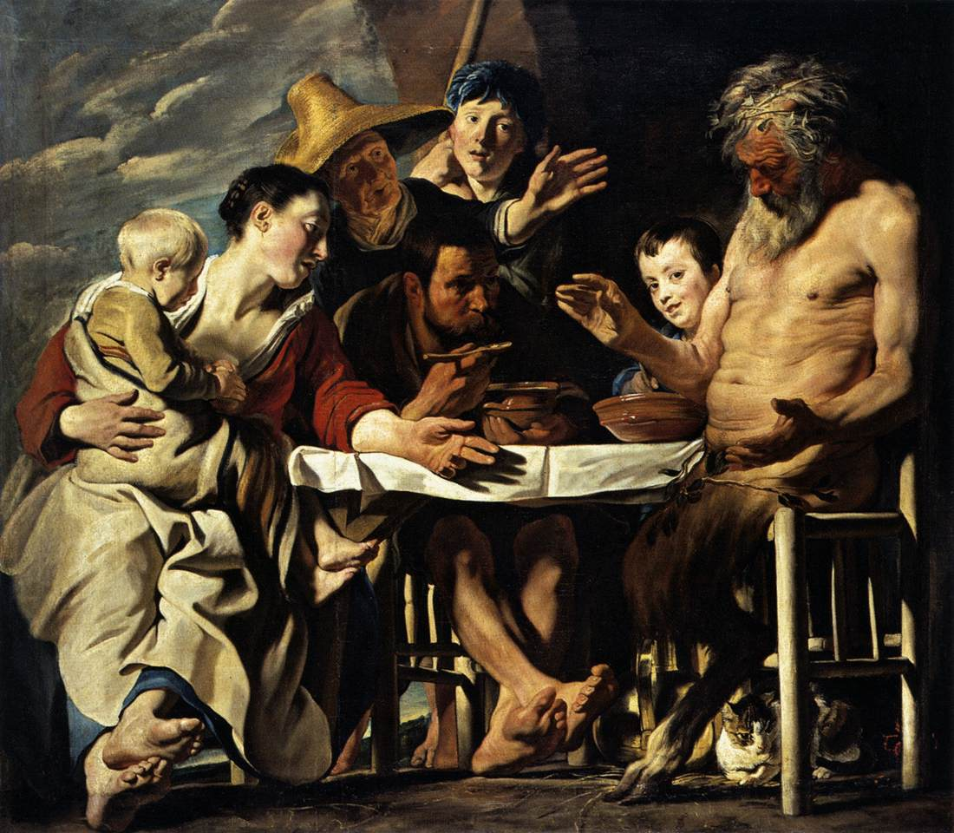
1620. Jacob Jordaens. Sátiro. Staatliche Museen, Kassel.

Slide 64
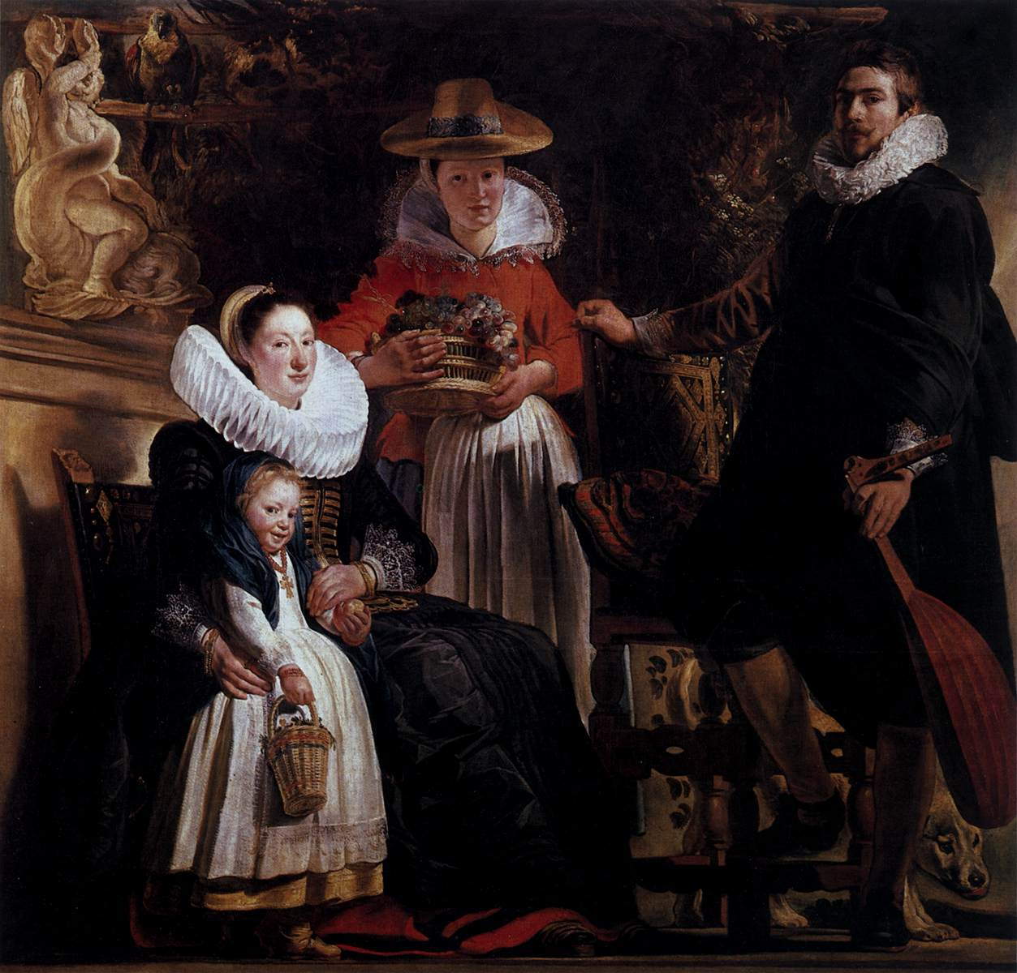
1621. Jacob Jordaens. La familia del artista. Museo del Prado, Madrid.
Tan atractivo retrato de grupo, uno de los más interesantes de la escuela flamenca del siglo XVII por su espíritu burgués de tendencias aristocratizantes, describe con extraordinario acierto el mundo familiar próximo del artista, quien se autorretrata junto a su esposa Catharina van Noort y el primero de sus hijos, Elizabeth, nacida el 26 de junio de 1617, cuya edad permite calcular aproximadamente la datación del lienzo. Catharina se muestra sólidamente sentada sobre un sillón; resulta fácilmente reconocible por sus ojos levemente rasgados, nariz prominente y carnoso labio inferior, algo caído.

Slide 65
La hija de ambos -con indumentaria popular adecuada a su edad, al cuello un collar de coral del que pende una cruz y manteniendo un cestillo con flores en la mano derecha- aparece graciosamente presentada, con un rostro simpático, deliciosamente infantil, no en vano fue modelo en distintas ocasiones de su polifacético padre. Éste, se personifica en un apuesto caballero erguido, con su mano y su pie derechos apoyados en otro sillón, la primera sobre el respaldo y el segundo encima del travesaño inferior, mientras mantiene en su mano izquierda un laúd. Se ignora si sabía tocar instrumentos musicales, lo que no sería extraño en un hombre tan dedicado a las artes y vinculado a una sociedad culta; sin embargo, tal objeto también puede ser un símbolo de armonía familiar. La pareja viste de negro con elegancia, no exenta de cierta presunción, luciendo espectaculares golas blancas al cuello, más amplia la de la mujer y más discreta la de Jordaens; llevan los dos encajes en los puños y ella bordados en el pecho, rematando su cabeza con un reducido turbante en forma de bonete, así como una elaborada joya, sobre los cabellos, y pendientes en las orejas.
1621. Jacob Jordaens. La familia del artista. Museo del Prado, Madrid.

Slide 66
Están acompañados, aparte de la chiquilla, por una mujer del servicio doméstico probablemente, en razón de su atuendo y emplazamiento en el centro de la composición, respaldando a sus señores en un plano retrasado respecto del riguroso primer término. Sus ropajes, cromáticamente más ricos que los de sus señores, contrastan con la sobria distinción de los de éstos. En las manos mantiene un cesto con uvas, resalta su cabeza sobre un alto cuello con encajes y se toca con un sombrero de elevada copa. Tan singular grupo se encuentra rodeado por un jardín del que destacan algunos detalles peculiares, pero en su totalidad la ambientación está subordinada al efecto de conjunto, añadiendo pormenores en absoluto preponderantes. Ello lleva a pensar que el cuadro se inscribe en una larga tradición existente desde los siglos medievales, de incluir a los protagonistas en un típico jardin d´amour. Rubens llevó esta costumbre socio-estética a su culminación con obras como El jardín del amor (P1690), tradición que alcanzaría sus últimas consecuencias merced al gusto lírico dieciochesco de Antoine Watteau, en sus geniales fiestas galantes. Las parras entrelazadas que respaldan a la pareja están relacionadas con la idea de la indisolubilidad del vínculo matrimonial establecido por el hombre y la mujer. Entre otros grandes maestros emplearon esta bella alegoría, Rubens y Frans Hals: el flamenco en su Autorretrato con Isabella Brandt, de 1609 o 1610, (Alte Pinakothek, Múnich) y el holandés en Retrato de Isaac Messa y Betriz van Laen, de 1622, (Rijksmuseum, Ámsterdam); estos ejemplos, además de otros muchos, sugieren que la fórmula era frecuente en la pintura de entonces.
1621. Jacob Jordaens. La familia del artista. Museo del Prado, Madrid.

Slide 67
En el ángulo superior izquierdo se observa una fuente en forma de Cupido montado sobre un delfín; la fuente evidencia un elemento existente en los jardines del amor y Cupido, hijo de Venus, diosa nacida de la espuma del mar, se identifica con el Amor mismo. El loro que hay detrás, frecuente en algunas obras de Rubens y del propio Jordaens, puede tener varios significados; en el presente lienzo se identifica con la virtud de la fidelidad marital. La fruta que la pequeña Elizabeth mantiene en su mano izquierda es también un símbolo de amor, así como las flores de su cestillo lo son de inocencia y pureza. Por último, el perro que asoma por detrás de las piernas del artista, siendo genéricamente el animal fiel por excelencia, alude a la fidelidad como base sobre la que se asienta la estrecha unión que todos los desposados deben conservan a lo largo de su existencia
(Texto extractado de Luna, J. J.: De Tiziano a Goya. Grandes maestros del Museo del Prado, National Art Museum of China-Shanghai Museum, 2007, pp. 255-256).
1621. Jacob Jordaens. La familia del artista. Museo del Prado, Madrid.

Slide 68
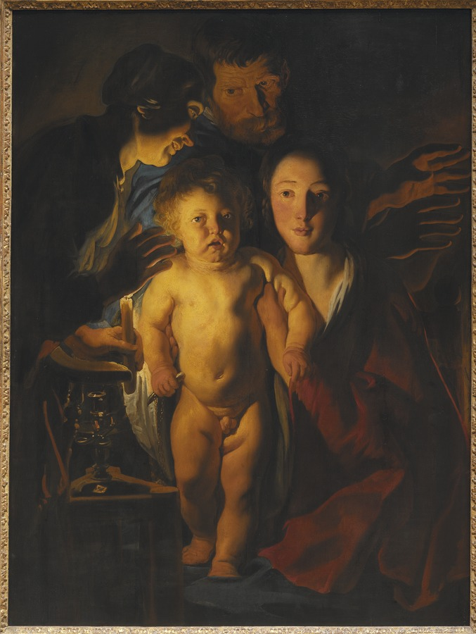
1621. Jacob Jordaens. Sagrada Familia. Museo nazionale di Stoccolma.

Slide 70
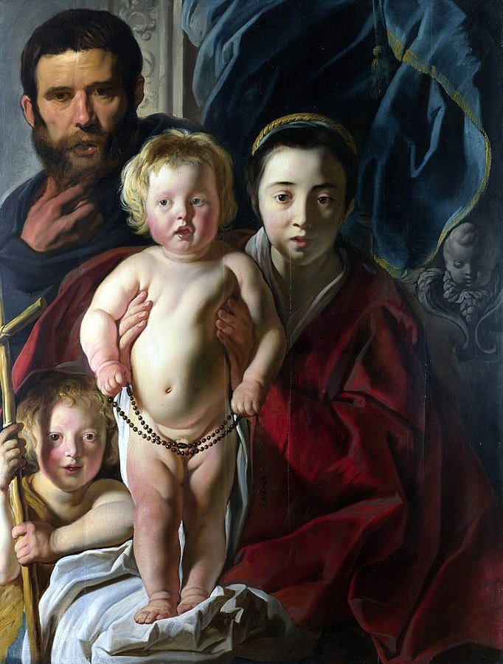
1622. Jacob Jordaens. Sagrada Familia. National Gallery, Londres.
En esta pintura, la Virgen María, José y Cristo se ven casi como si estuvieran posando para una foto de familia. José y María miran hacia afuera, encontréndose con la mirada del espectador, al igual que el joven Juan el Bautista, primo de Cristo (la cruz de caña firmemente sujeta en ambas manos es su atributo). El niño Cristo es el único que no mira directamente al espectador. Parece ocupado con otra cosa, sus ojos se volvieron a su derecha. Las cuatro figuras están marcadamente cerca del plano de la imagen, lo que aumenta la sensación de intimidad. Hay un espacio limitado a su alrededor, pero en lo poco que hay vemos una cortina azul cayendo libremente sobre lo que parece ser un querubín esculpido, con sus alas dobladas en forma de corazón.

Slide 71
1622. Jacob Jordaens. Sagrada Familia. National Gallery, Londres.
Aunque Jordaens se convirtió al protestantismo reformado más tarde en su vida, pintó principalmente para mecenas católicos en su Amberes natal, donde podría decirse que fue el pintor principal después de Rubens y Van Dyck. Un talentoso dibujante, pintor y diseñador de tapices, Jordaens estaba familiarizado con los temas cristianos populares entre los clientes patricios de la ciudad. El artista volvió a las representaciones íntimas de la sagrada familia varias veces en sus pinturas y dibujos, aunque ninguna otra versión confronta a la audiencia tan directamente. Otra Sagrada Familia de Jordaens (Nationalmuseum, Estocolmo) es similar, y hace que la madre y el niño se dirijan a sus espectadores; Sin embargo, José se involucra con una figura secundaria que sostiene una vela, y Juan está ausente por completo.

Slide 72
1622. Jacob Jordaens. Sagrada Familia. National Gallery, Londres.
La pintura de Jordaens tiene un parecido sorprendente con una de sus obras mucho más antiguas, La Sagrada Familia con el Niño Bautista (Gemäldegalerie, Dresde). En esa obra, tanto Juan como una figura identificada como José, Joaquín o Zacarías miran al espectador de una manera similar. Se ha sugerido que Jordaens recogió el motivo del Niño Jesús de pie en el regazo de su madre mirando fuera de la imagen de la Virgen del Rosario de Caravaggio: el retablo había sido llevado a Amberes por los pintores Louis Finson y Abraham Vinck, después de que Caravaggio lo dejara en Nápoles antes de partir hacia Malta. En Amberes, se exhibió en la iglesia dominicana de San Pablo, donde fue visto por Rubens y Jan Brueghel, entre otros.

Slide 73
1622. Jacob Jordaens. Sagrada Familia. National Gallery, Londres.
La prominencia del rosario sostenido por Santo Domingo en la pintura de Caravaggio se repite aquí en la cuerda única sostenida por el joven Cristo. Las cuentas contrastan con su carne blanca mientras las sostiene con ambas manos. El manejo del rosario por parte del niño combinado con su mirada distraída podría insinuar algo más allá de su infancia: Cristo parece consciente de su muerte. La presencia de la cruz de caña de Juan representa el crucifijo de la Pasión (tortura y crucifixión de Cristo), que se contemplaba mediante la oración del rosario. Mientras que José, María y Juan se dirigen a nosotros como espectadores, Cristo se dirige a lo que está por venir.

Slide 74
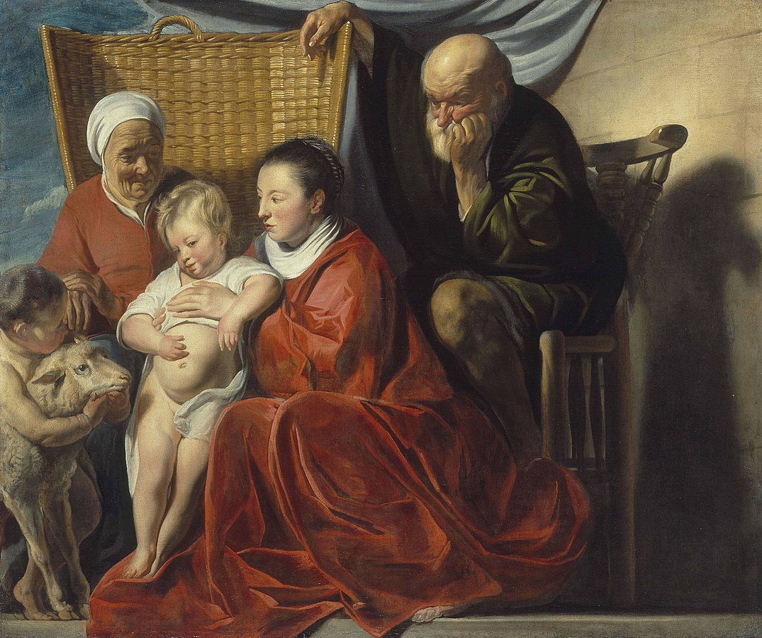
1622. Jacob Jordaens. Sagrada Familia. Bavarian State Painting Collections.

Slide 76
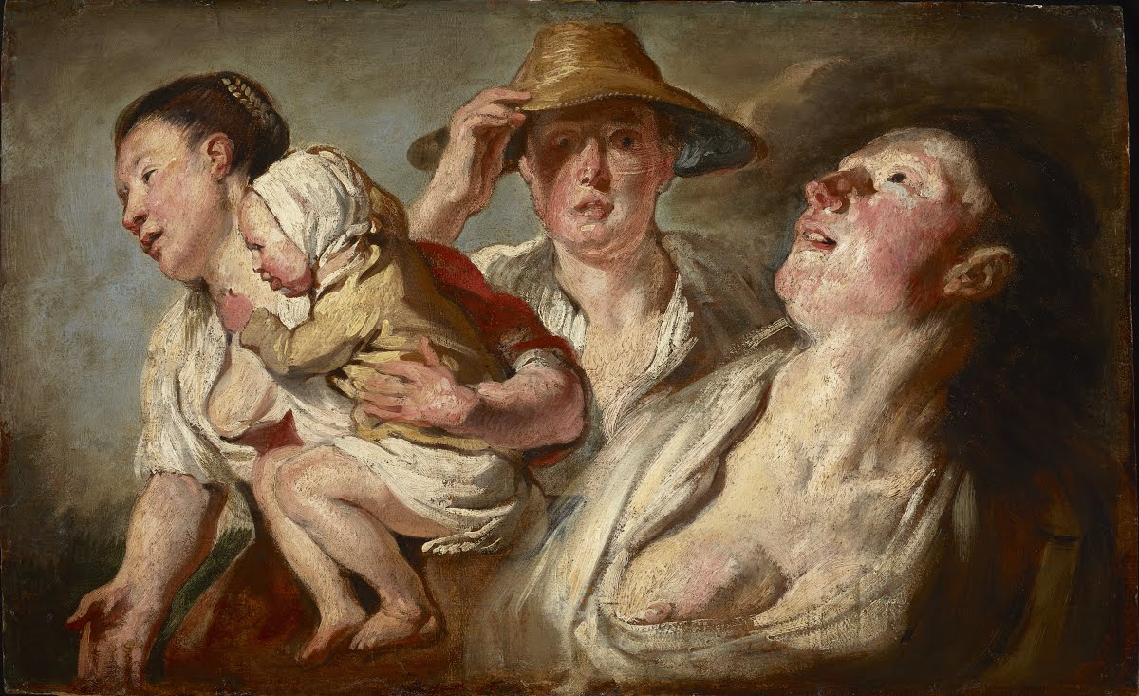
1623. Jacob Jordaens. Estudio de tres mujeres y un niño. The National Museum of Art, Rumania.

Slide 77
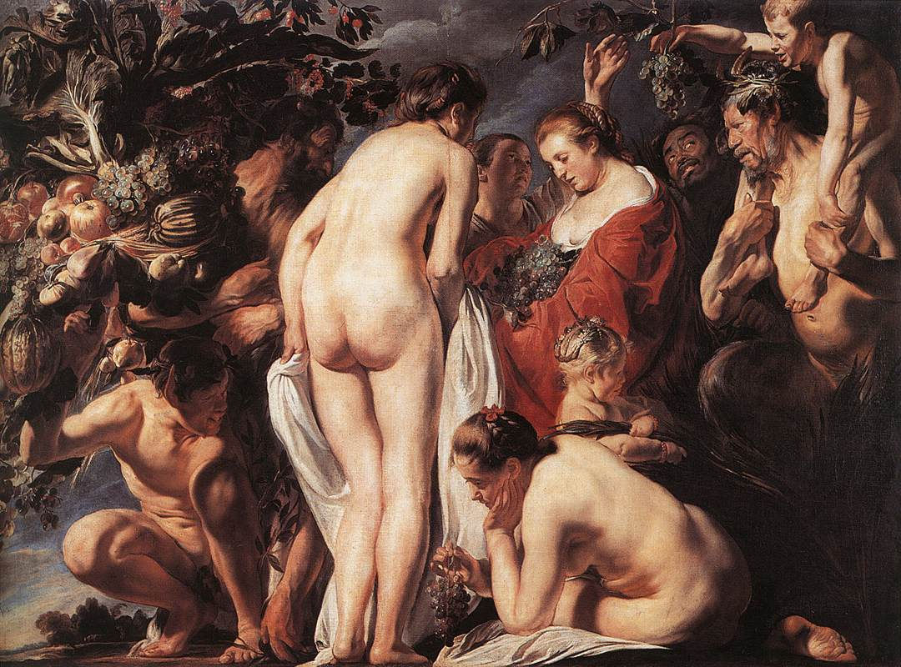
1623. Jacob Jordaens. Alegoría de la fertilidad. Musées Royaux des Beaux-Arts, Brussels

Slide 78
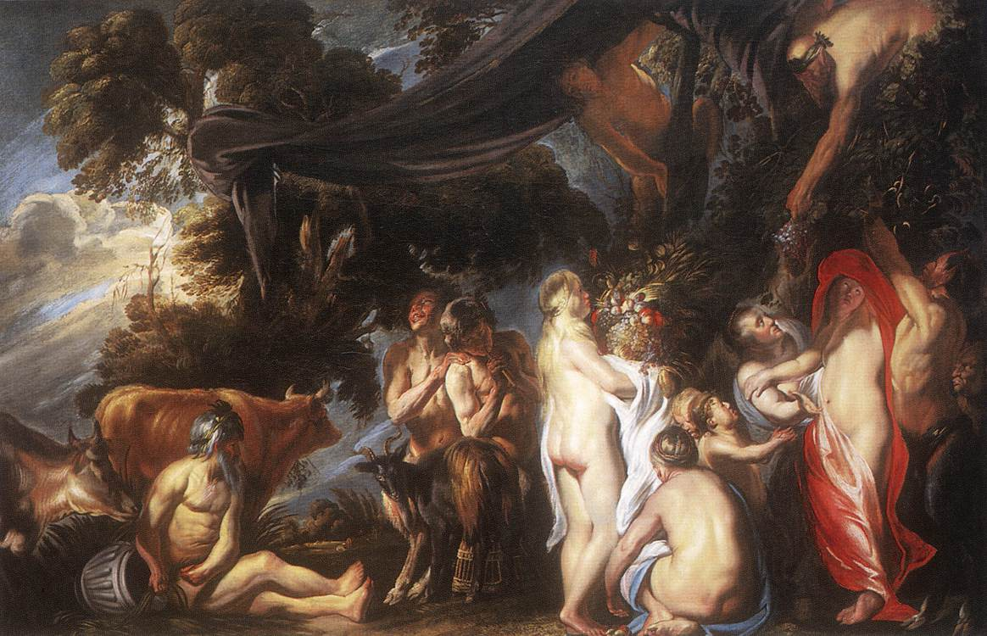
1623. Jacob Jordaens. Alegoría de la fertilidad. Museum voor Schone Kunsten, Ghent

Slide 79

1623. Jacob Jordaens. Barco. Statens Museum for Kunst, Copenhagen

Slide 80
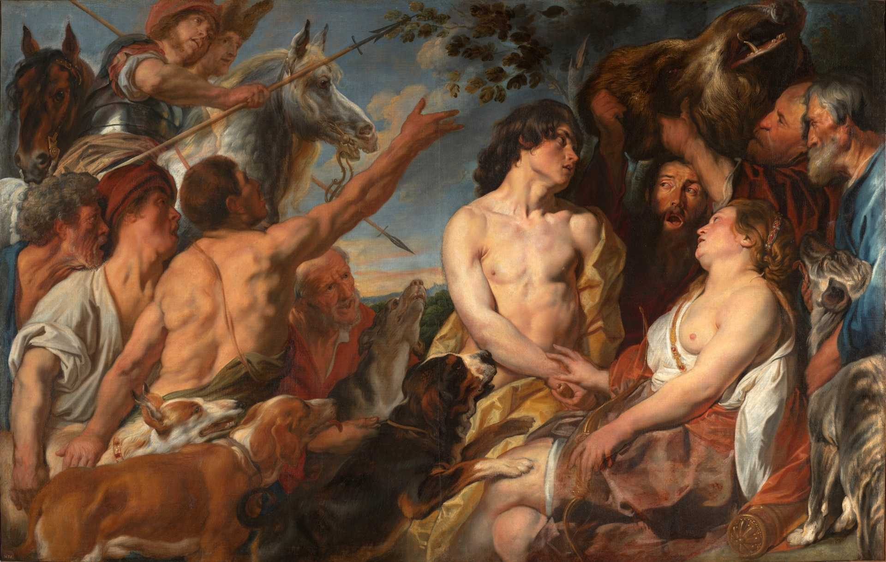
1623. Jacob Jordaens. Meleagro y Atalanta. Museo del Prado.

Slide 81
1623. Jacob Jordaens. Meleagro y Atalanta. Museo del Prado.
Escena mitológica inspirada en las Metamorfosis del poeta romano Publio Ovidio Nasón, uno de los textos sobre mitología de la Antigüedad que mayor impacto intelectual tuvo en los artistas flamencos del siglo XVII. Según la narración de Ovidio, Diana había enviado un enorme jabalí para que asolase la región de Calidonia, en castigo porque su rey había desatendido los sacrificios prometidos a la diosa. Meleagro, hijo del rey y ejercitado cazador, organizó una batida reuniendo a los mejores cazadores del reino para matar al jabalí. Entre ellos acudió Atalanta, valiente cazadora que fue la primera en herir a la bestia y facilitar que pudiese ser abatida por Meleagro. En agradecimiento, éste otorgó a Atalanta la cabeza del jabalí, lo que provocó las murmuraciones y envidias del resto de los cazadores. Los tíos de Meleagro, ofendidos y considerándose con mayor derecho al trofeo, le arrebataron a Atalanta la cabeza del animal. Este gesto provocó la ira de Meleagro y condujo a una pelea que acabó con la vida de sus tíos. Tal acción tuvo como consecuencia el enfado de la madre de Meleagro, cuya intervención precipitó la repentina muerte del héroe, cumpliéndose así un antiguo vaticinio.

Slide 82
1623. Jacob Jordaens. Meleagro y Atalanta. Museo del Prado.
Jordaens eligió el momento culminante de la fábula. Representó a la derecha de la composición a los tíos de Meleagro arrebatando el trofeo a Atalanta, y provocando el enfado del héroe que lleva la mano a la espada para darles muerte. Ella, en un tierno gesto de temor, intenta detener la furia vengativa de Meleagro. A la izquierda, el grupo de cazadores, completa la escena y marca el ritmo de la composición, conduciendo la mirada hacia el asunto principal a través de la posición de las armas, los brazos o el movimiento de los perros.
Las dos partes del cuadro fueron realizadas en fases distintas. En un primer momento, hacia 1620-1623, Jordaens pintó el grupo de la derecha, cuyas características coinciden con su etapa juvenil, cuando en su producción pictórica dominan las figuras monumentales y rotundas, siguiendo la estela de Rubens. Se aprecia el profundo y acertado uso que el artista hace de los efectos lumínicos, logrando el dramatismo que la historia merece mediante fuertes contrastes de claroscuros. Por su parte las figuras de la izquierda fueron pintadas en un trozo de tela añadido y corresponden al estilo tardío del artista, probablemente hacia 1640-50, como manifiesta la utilización más suave y dulcificada de la luz. El conjunto, con las figuras próximas al primer plano, en formato horizontal, recuerda las representaciones escultóricas de los frisos de la Antigüedad.

Slide 83
1623. Jacob Jordaens. Meleagro y Atalanta. Museo del Prado.
Jordaens abordó el mismo tema en otras ocasiones. En la versión del Museo del Prado la historia queda suavizada de manera poética. El fatídico desenlace es apenas sugerido por los gestos de los protagonistas, más dulcificados y sugerentes que en otras versiones. El lienzo del Prado se adecúa bien a la recepción del tema en la mentalidad del Barroco, donde la historia de Meleagro y Atalanta se interpretó de manera simbólica, como castigo de los dioses por el doble asesinato causado por el enamoramiento del héroe.
La pintura aparece documentada por primera vez en la colección de Isabel Farnesio en 1746 como obra de Rubens -considerándose entonces una representación de la historia de Venus y Adonis-, destinada al dormitorio de los reyes en el palacio de La Granja. Pasó sucesivamente al palacio de Aranjuez, donde se documenta en 1794, permaneciendo allí hasta su ingreso a comienzos del siglo XIX en el Museo del Prado.
El Prado en el Hermitage, Museo Estatal del Hermitage: Museo del Prado, 2011, p.116-117

Slide 85

1624. Jacob Jordaens. Arrestro de Cristo. Statens Museum for Kunst

Slide 87

1625. Jacob Jordaens. Los cuatro evangelistas. Musée du Louvre, Paris.
San Juan con túnica blanca, en primer plano, y San Mateo, en el extremo derecho (escribe su Evangelio pero el ángel que tradicionalmente lo acompaña está ausente aquí).
Los otros dos evangelistas no se pueden identificar por falta de atributos.
Un estudio principal de Abraham Grapheus se reutilizó para San Mateo.

Slide 88

1625. Jacob Jordaens. Un Apóstol. Národní Galerie, Prague

Slide 89

1625. Jacob Jordaens. Sacrificio de Isaac. Pinacoteca di Brera.

Slide 91

1628. Jacob Jordaens. El martirio de Santa Apolonia. Koninklijk Museum voor Schone Kunsten, ­Amberes.

Slide 92

1628. Jacob Jordaens. Martirio de Santa Apolonia. Musée des Beaux-Arts de la ville de Paris.

Slide 94

1629. Jacob Jordaens. Sagrada Familia. Staatliche Museen, Kassel

Slide 95

1629. Jacob Jordaens. Sagrada Familia con un ángel. Museo Thyssen-Bornemisza, Madrid.
El carácter sagrado de la composición se indica principalmente por la presencia del ángel que delicadamente extiende un racimo de uvas (símbolo de la Eucaristía) al niño Cristo.
El ángel coloca su otro brazo alrededor del hombro de José y así abraza a todo el grupo de la Sagrada Familia como si lo protegió. Sentada en una silla de mimbre rústico que aparece en otras obras del artista, María sostiene a un gordito Niño Cristo que tiene una pequeña corona de rosas y otras flores en la cabeza mientras agarra un rosario en ambas manos.
La paleta de rojos, blancos y azules es característica de Jordaens que ilumina fuertemente la composición con una luz que cae desde la izquierda y modela las figuras de una manera volumétrica que recuerda a Caravaggio.

Slide 97

1630. Jacob Jordaens. El amor de Cupido y Psique o Ninfas en la fuente del amor. Museo del Prado, Madrid.
La escena se desarrolla en un jardín con elementos arquitectónicos que recuerdan a la Casa de Rubens; varias mujeres terminando el baño, se enjuagan y atavían. A la derecha se ve una fuente decorada con una estatua de Cupido que cabalga sobre un delfín. El centro de la composición está poblado de figuras femeninas que proceden a secarse y vestirse después del baño. Un genio les ofrece una cesta con frutas y vino, y otro lleva una bandeja con un pavo real, mientras un segundo pavo extiende su cola junto a la fuente. Por el aire revolotean otros grupos de geniecillos, descorriendo una cortina, sosteniendo un cuerno de la abundancia, o lanzando flores desde lo más alto, cerca de un papagayo que les mira.

Slide 98
1630. Jacob Jordaens. El amor de Cupido y Psique o Ninfas en la fuente del amor. Museo del Prado, Madrid.
Debido a la dificultad iconográfica que presenta, esta composición, realizada hacia 1630, fue conocida en diferentes catálogos como El baño de Diana o Diosas y ninfas después del baño. Pero hoy en día, y a la vista de las muchas referencias al amor que en ella se detectan, se cree más probable que Jordaens aborde aquí el feliz desenlace de la leyenda de Cupido y Psique, recogida por el autor romano Apuleyo en su novela Metamorfosis o El asno de oro. La pintura mostraría así el momento en que Psique –la personificación del alma en la mitología clásica– procede a acicalarse, en compañía de algunas diosas y ninfas, para su boda con el dios del Amor. Se ha creído reconocer a Psique en la joven que tiende sus brazos hacia el joven alado, al que se ha identificado como Cupido. La inclusión de los pavos reales avalaría, asimismo, la presencia de Juno, diosa del matrimonio.

Slide 99

1630. Jacob Jordaens. San Martín curando al poseído. Statens Museum for Kunst, Copenhagen.

Slide 100

1630. Jacob Jordaens. Veneración de la eucaristía. National Gallery of Ireland.

Slide 101

1630. Jacob Jordaens. Creación del caballo. Kunsthistorisches Museum, Viena.

Slide 103

1635. Jacob Jordaens. Retrato de Michiel de Ruyter. Louvre.

Slide 104

1635. Jacob Jordaens. Marsias castigado por las musas. Mauritshuis.

Slide 105

1635. Jacob Jordaens. Odiseo y Polifemo. Museo Puškin.

Slide 106

1635. Jacob Jordaens. Paisaje con Melagro y Atalanta. Museo reale delle belle arti del Belgio

Slide 107

1635. Jacob Jordaens. Piqueur y sus perros. Palais des Beaux-Arts de Lille.

Slide 108

1635. Jacob Jordaens. Retrato de la hija del pintor. Colección privada.

Slide 109

1635. Jacob Jordaens. Las bodas de María de Borgoña con Maximiliano de Austria.

Slide 110

1635. Jacob Jordaens. Retrato de Rogier Le Witer. Rijksmuseum, Amsterdam

Slide 111

1635. Jacob Jordaens. Retrato de Catharina Behaghel. Rijksmuseum, Amsterdam.

Slide 112

1635. Jacob Jordaens. Retrato de Magdalena Cuyper. Rijksmuseum, Amsterdam.

Slide 114

1636. Jacob Jordaens. Retrato de Johan Wierts. Wallraf-Richartz Museum.

Slide 115

1636. Jacob Jordaens. Retrato de la esposa de Johan Wierts. Wallraf-Richartz Museum.

Slide 117

1637. Jacob Jordaens. Retrato de Elizabeth la hija del pintor. Akademie der bildenden Künste, Viena.

Slide 118

1637. Jacob Jordaens. Retrato de un hombre mayor. The Hermitage, St. Petersburg

Slide 119

1637. Jacob Jordaens. El milagro del obol en la boca del pez. Rijksmuseum.

Slide 120

1637. Jacob Jordaens. Govaert van Surpele (o Cronelis van Diest) y su esposa. National Gallery, Londres.
La mujer y el hombre en este doble retrato teatral se presentan como si estuvieran en un escenario. Miramos hacia los cuidadores, colocados en un estrado elevado y frente a un conjunto arquitectónico con elementos derivados de la antigüedad clásica griega y romana. Una cortina roja cuelga de un lado.

Slide 121
1637. Jacob Jordaens. Govaert van Surpele (o Cronelis van Diest) y su esposa. National Gallery, Londres.
Vestido con costosas prendas de seda negra y mirándonos con confianza, el retrato de la pareja casada es una poderosa imagen del orgullo y la prosperidad de Flandes del siglo XVII y sus ciudadanos. La mujer sentada en un sillón tapizado de terciopelo rojo luce una gran cantidad de joyas de oro. De pie con orgullo a la derecha, el hombre tiene una presencia dominante: sostiene un bastón alto con una mano y apoya la otra en su cadera, su codo giró hacia nosotros. Muestra una audaz faja roja y una espada ornamentada. La faja, la espada y el bastón sugieren que este hombre ocupó un cargo militar. El retrato parece tener una nota ligeramente cómica: la cabeza del hombre está emparejada con la cara de piedra de un sátiro risueño en la pilastra a su lado, y su expresión de desconcierto se refleja en el perrito que nos mira directamente.

Slide 122
1637. Jacob Jordaens. Govaert van Surpele (o Cronelis van Diest) y su esposa. National Gallery, Londres.
El retrato fue pintado inicialmente con tres cuartos de largo: una costura horizontal que recorre el ancho del lienzo en un punto justo al nivel de las rodillas del hombre indica que la composición se extendió posteriormente. No sabemos si el mecenas deseaba un retrato de cuerpo entero en una etapa posterior o si el artista decidió el cambio.
Una vez que se pensó que representaba a Govaert van Surpele (1593-1674) y su esposa, de Diest en Brabante del Sur, los retratados en este retrato ahora casi con certeza pueden identificarse como pertenecientes a la rama de Amberes de la misma familia. Cornelis [van Surpele] van Diest, decano del gremio de fabricantes de telas y capitán de la milicia de la ciudad, y su esposa Lucretia Courtois parecen ser los candidatos más probables.

Slide 123
Jordaens no fue un prolífico pintor de retratos (solo se conocen alrededor de 30 retratos de su mano) y parece que su clientela provenía exclusivamente de los comerciantes y burgueses acomodados de Amberes.
En este caso es probable una conexión personal entre van Diest y Jordaens. Desde 1634, van Diest poseía una casa en la misma calle que el lugar de nacimiento, la casa y el estudio del artista.
El padre de Jordaens también era un comerciante de lino, por lo que hay una buena posibilidad de que las familias se conocieran.
El único escudo de armas en el fondo, que probablemente se agregó poco después de que se completara la pintura, también puede ser significativo para la identificación de los cuidadores.
Las esposas de Govaert van Surpele eran de familias distinguidas con su propio escudo de armas, que se habría incluido en la pintura, mientras que la familia de Lucretia Courtois carecía de cualquier insignia de armadura.
1637. Jacob Jordaens. Govaert van Surpele (o Cronelis van Diest) y su esposa. National Gallery, Londres.

Slide 124

1637. Jacob Jordaens. Sátiro. Rijksmuseum.

Slide 125

1637. Jacob Jordaens. Vertumo y Pomona. Museo nazionale d'arte antica, Roma.

Slide 128

1638. Jacob Jordaens. El rey bebe. Musées Royaux des Beaux-Arts, Brussels

Slide 129

1638. Jacob Jordaens. La caída de los Gigantes. Museo del Prado.

Slide 130
1638. Jacob Jordaens. La caída de los Gigantes.
Museo del Prado.
La caída de los gigantes es un episodio brevemente narrado por Ovidio en sus Metamorfosis, Libro I (151-155), en la cual los gigantes que habitaban la tierra querían llegar al cielo y por ello fueron castigados por los dioses: "(...) Y para que el elevado cielo no estuviera más seguro que la tierra, los Gigantes, se dice, aspiraron al reino celestial, y levantaron montañas apiladas hasta las altas estrellas. Entonces el padre omnipotente lanzó su rayo, hizo añicos el Olimpo y derribó el Pelio de Osa que lo sostenía".

Slide 131
1638. Jacob Jordaens. La caída de los Gigantes. Museo del Prado.
El momento elegido es el de mayor tensión de la historia, algo común en muchas de las obras, centrándose en el peso de las rocas con las que intentaron alcanzar el cielo y que se volvieron contra ellos y los rostros de dolor de los gigantes. El rayo lanzado por Júpiter que causó su caída está sugerido en la parte alta de la composición. Las diferencias del lienzo con respecto al boceto original de Rubens, conservado hoy en los Museos Reales de Bellas Artes de Bélgica de Bruselas (inv.2889), se aprecian en la figura de la esquina inferior derecha, más desarrollada que en el boceto. S. Alpers, autora del único estudio completo del encargo de Rubens para la Torre de la Parada hasta la fecha, habla de una posible inspiración con la Sala dei Giganti en el Palazzo del Te de Gulio Romano.

Slide 132
1638. Jacob Jordaens. La caída de los Gigantes. Museo del Prado.
El lienzo finalmente fue realizado por J. Jordaens, artista que cuenta con al menos cinco colaboraciones para esta serie. J. Jordaens, en este encargo de la Torre de la Parada, realiza tres obras de complicada ejecución y con bastantes personajes como Apolo vencedor de Pan (P01551), Las bodas de Tetis y Peleo (P1634) y ésta. A diferencia de otras obras de este artista en esta serie, la fidelidad en la representación de los rostros aquí es mayor.
Los lienzos para la Torre de la Parada fueron realizados en torno a 1636-1638 aproximadamente, siguiendo la correspondencia entre el Cardenal Infante Don Fernando, gobernador de Flandes en el momento del encargo, y su hermano el rey Felipe IV.

Slide 133
1638. Jacob Jordaens. La caída de los Gigantes. Museo del Prado.
La decoración de la Torre de la Parada, en cuyo proyecto también participaron otros autores como Velázquez, fue el mayor encargo que Rubens recibió de Felipe IV. A partir de 1636 se enviaron desde Amberes a Madrid más de sesenta obras para esta casa de recreo situada en los montes del Pardo. La mayor parte de las escenas narraban las pasiones de los dioses, según fueron descritas en las Metamorfosis del poeta romano Ovidio y otras fuentes clásicas. Para llevar a cabo un proyecto tan amplio, Rubens realizó pequeños bocetos sobre tabla, donde capta la esencia moral de las historias y las actitudes de los personajes. Estos bocetos sirvieron de base para la elaboración de los lienzos definitivos.

Slide 134
1638. Jacob Jordaens. La caída de los Gigantes.
Museo del Prado.
El Museo del Prado conserva diez de los bocetos de Rubens, nueve de ellos donados en 1889 por la duquesa de Pastrana, y uno adquirido en el año 2000. El Prado también conserva la mayoría de los lienzos realizados a partir de los diseños de Rubens para la decoración de este lugar (muchos de los cuadros fueron pintados por otros artistas).
(Información revisada y actualizada por el Departamento de Pintura Flamenca y Escuelas del Norte del Museo Nacional del Prado, 2014).

Slide 135

1638. Jacob Jordaens. Apolo vencedor de Pan. Museo del Prado.

Slide 136
1638. Jacob Jordaens. Apolo vencedor de Pan. Museo del Prado.
Narra Ovidio en sus Metamorfosis Libro XI (146-169:) "Pan (...) osó menospreciar la música de Apolo comparándola con la suya, compareció ante el Tmolo como juez para un duelo desigual. El anciano juez se sentó sobre su monte y despojó de arbolado sus orejas; sólo una corona de encina ciñe sus oscuros cabellos y por sus hundías sienes cuelgan bellotas. Y mirando al dios del ganado dice "El juez está preparado". Pan hace sonar su rústica zampoña y con su rudo canto deleitó a Midas, casualmente presente. Entonces el divino Tmolo volvió su rostro hacia el rostro de Febo; las selvas acompañaron el movimiento de su cara. Apolo, con la rubia cabeza ceñida de laurel del Parnaso, barre la tierra con su manto teñido de púrpura de Tiro; la lira, con incrustaciones de gemas y de marfil de la india, la sostiene con la izquierda; la otra mano sujetaba la púa; su pose misma era la de artista. Entonces con diestro pulgar pulsa las cuerdas y, cautivado por tan dulces acordes, el Tmolo ordena a Pan que someta sus cañas a la cítara. El juicio y fallo del sagrado monte agrada a todos; sólo Midas murmura en contra y tacha el fallo de injusto. El dios de Delos no tolera que aquellas necias orejas conserven la figura humana(...) toma prestadas orejas de un borrico de lento caminar".
Ésta es una de las historias sobre Apolo que aparecen en la decoración de la Torre de la Parada. A través de ellas se muestran tanto los triunfos y glorias del dios como sus fracasos.

Slide 137
1638. Jacob Jordaens.
Apolo vencedor de Pan.
Museo del Prado.
La composición varía un poco del relato de Ovidio para representar diferentes momentos de la historia; mientras Pan aún sigue tocando su caña Tmolo corona de laurel a Apolo como vencedor, algo que Ovidio no dice ya que describe al dios como ya coronado.
Además Febo no está tocando su cítara sino que, con un rostro descontento, señala al rey Midas para castigarlo con las orejas de burro.
A pesar de esta libertad sí se aprecian algunos de los detalles de la narración, como la corona de encina de Tmolo o el color de la túnica de Apolo.

Slide 138
1638. Jacob Jordaens.
Apolo vencedor de Pan.
Museo del Prado.
El lienzo fue realizado por J. Jordaens, artista que cuenta con al menos cinco colaboraciones en esta serie.
En este encargo de la Torre de la Parada, este artista realiza algunas obras de complicada ejecución y con bastantes personajes como La caída de los Gigantes (P1539), Las bodas de Tetis y Peleo (P1634) y ésta.
A pesar de que compositivamente no hay apenas cambios con respecto al boceto, conservado hoy en los Museos Reales de Bellas Artes de Bélgica en Bruselas (inv.4128), si que existen ciertas diferencias con respecto al tratamiento de los rostros de los personajes, que parecen mucho más relajados en el lienzo.
El Apolo de Rubens aparece con el rostro más girado hacia el espectador y más enojado que en el lienzo, incluso físicamente tiene más presencia y rotundidad. S. Alpers, autora del único estudio completo del encargo de Rubens para la Torre de la Parada hasta la fecha, señala que la figura del dios está inspirada en el Apolo de Belvedere aunque con diferente pose. La copia que Juan Bautista Martínez del Mazo realizó de este lienzo (P-1712) se ve en el fondo de "Las Meninas".

Slide 139
1638. Jacob Jordaens.
Apolo vencedor de Pan.
Museo del Prado.
En cuanto a la firma ésta difiere de otra obra de Jordaens Las bodas de Tetis y Peleo (P1634).
El problema de las firmas en una constante en muchas de las obras de esta serie, sin que podamos dilucidar a priori si fueron hechas por los propios artistas o añadidas con posterioridad en España, algo plausible a la luz de una carta escrita por el Cardenal Infante don Fernando, gobernador de Flandes en el momento de la realización del encargo, con su hermano, el rey Felipe IV: "Aquí vuelvo a V.M. la memoria original que vino de ahí con los nombres de los pintores que han hecho las pinturas de la mano de Rubens".
Los lienzos para la Torre de la Parada fueron realizados en torno a 1636-1638 aproximadamente, siguiendo la correspondencia entre el Cardenal Infante Don Fernando y su hermano el rey Felipe IV.

Slide 140
1638. Jacob Jordaens. Apolo vencedor de Pan. Museo del Prado.
La decoración de la Torre de la Parada, en cuyo proyecto también participaron otros autores como Velázquez, fue el mayor encargo que Rubens recibió de Felipe IV. A partir de 1636 se enviaron desde Amberes a Madrid más de sesenta obras para esta casa de recreo situada en los montes del Pardo. La mayor parte de las escenas narraban las pasiones de los dioses, según fueron descritas en las Metamorfosis del poeta romano Ovidio y otras fuentes clásicas. Para llevar a cabo un proyecto tan amplio, Rubens realizó pequeños bocetos sobre tabla, donde capta la esencia moral de las historias y las actitudes de los personajes. Estos bocetos sirvieron de base para la elaboración de los lienzos definitivos.
El Museo del Prado conserva diez de los bocetos de Rubens, nueve de ellos donados en 1889 por la duquesa de Pastrana, y uno adquirido en el año 2000. El Prado también conserva la mayoría de los lienzos realizados a partir de los diseños de Rubens para la decoración de este lugar. (muchos de los cuadros fueron pintados por otros artistas).
(Información revisada y actualizada por el Departamento de Pintura Flamenca y Escuelas del Norte del Museo Nacional del Prado, 2014).

Slide 141

1638. Jacob Jordaens. Las bodas de Tetis y Peleo. Museo del Prado.

Slide 142
1638. Jacob Jordaens. Las bodas de Tetis y Peleo. Museo del Prado.
Las bodas de Tetis y Peleo se narran en las Fábulas de Higinio (92:) "(...)
Cuando se casaron Tetis y Peleo, se dice que Júpiter había invitado a todos los dioses al banquete excepto a Eris, la Discordia.
Ésta se presentó más tarde, pero no fue admitida en el banquete.
Así pues, ante todos lanzó por la puerta una manzana y dijo que la cogiera la más hermosa.
Juno, Venus y Minerva comenzaron a reivindicar para sí el título de belleza y surgió entre ellas una gran discordia.
Júpiter ordenó a Mercurio que las llevara al monte Ida, junto a Alejandro Paris, y que él actuara como juez".

Slide 143
1638. Jacob Jordaens. Las bodas de Tetis y Peleo. Museo del Prado.
Esta historia es importante porque es el inicio del famoso episodio El Juicio de Paris, del cual el Museo del Prado conserva dos obra del propio Rubens, una de ellas (P1669) encargada por Felipe IV y realizada coetáneamente a la serie de la Torre de la Parada. A su vez la decisión de Paris de favorecer a Venus, quien le había prometido entregarle a Helena, desencadenó en la Guerra de Troya. S. Alpers, autora del único estudio completo del encargo de Rubens para la Torre de la Parada hasta la fecha, dice que el episodio de la boda entre Tetis y Peleo no tiene tradición en las ediciones ilustradas de las Metamorfosis de Ovidio por lo que se insertaría más bien en la tradición de representar el "Festín de los dioses" que tanto gusta a los artistas.
El lienzo fue realizado por J. Jordaens, artista que cuenta con al menos cinco colaboraciones en este encargo. Este artista, en la serie de la Torre de la Parada, realiza obras de complicada ejecución y con bastantes personajes como La caída de los gigantes, Apolo vencedor de Pan y ésta.

Slide 144
1638. Jacob Jordaens. Las bodas de Tetis y Peleo. Museo del Prado.
Es uno de los episodios de mayor envergadura y mayor número de personajes que forman parte de la Torre de la Parada, donde el movimiento, el dramatismo y la gran variedad de personas y posturas se diferencian con respecto a otros lienzos. Es el momento más dramático del episodio, algo común en muchas de las obras de la serie, en el que aparece la propia Eris al fondo representado como un personaje alado mientras que los novios, Tetis y Peleo, asisten algo apartados a la disputa que ya se empieza a notar entre Minerva, que se abalanza sobre la mesa, Venus, que aparece acompañada de Cupido, y Juno, sentada al lado de su marido, el cuál tiene ya la manzana en la mano a punto de dársela a Mercurio. El anciano situado detrás de Mercurio guarda relación con Tmolo, el juez de la obra Apolo vencedor de Pan. Las diferencias con respecto al boceto original de Rubens, conservado hoy en el Instituto de Arte de Chicago (n.47-108), vuelven a estar, como sucedía con la obra Apolo y Pan, en el dramatismo de los dioses, mucho más acentuado en el caso de Rubens que en el de J. Jordaens. El cuadro aparece firmado en la silla de Peleo con la siguiente inscripción: "I. IR. fecit Ao 16". El resto de los números de la fecha no son visibles ya que el lienzo bordea el bastidor y tiene un listón en el lateral que no permite ver el final. En el siglo XIX José Gorro realizó un grabado sobre esta obra (G3969) en la que aparece "I. IR. fecit Ao 163" y el inicio de lo que podría ser el último número.

Slide 145
1638. Jacob Jordaens. Las bodas de Tetis y Peleo. Museo del Prado.
Los lienzos para la Torre de la Parada fueron realizados en torno a 1636-1638 aproximadamente, siguiendo la correspondencia entre el Cardenal Infante Don Fernando, gobernador de Flandes en el momento del encargo, y su hermano el rey Felipe IV.
La decoración de la Torre de la Parada, en cuyo proyecto también participaron otros autores como Velázquez, fue el mayor encargo que Rubens recibió de Felipe IV. A partir de 1636 se enviaron desde Amberes a Madrid más de sesenta obras para esta casa de recreo situada en los montes del Pardo. La mayor parte de las escenas narraban las pasiones de los dioses, según fueron descritas en las Metamorfosis del poeta romano Ovidio y otras fuentes clásicas. Para llevar a cabo un proyecto tan amplio, Rubens realizó pequeños bocetos sobre tabla, donde capta la esencia moral de las historias y las actitudes de los personajes. Estos bocetos sirvieron de base para la elaboración de los lienzos definitivos.
El Museo del Prado conserva diez de los bocetos de Rubens, nueve de ellos donados en 1889 por la duquesa de Pastrana, y uno adquirido en el año 2000. El Prado también conserva la mayoría de los lienzos realizados a partir de los diseños de Rubens para la decoración de este lugar (muchos de los cuadros fueron pintados por otros artistas).
(Información revisada y actualizada por el Departamento de Pintura Flamenca y Escuelas del Norte del Museo Nacional del Prado, 2014).

Slide 146

1638. Jacob Jordaens. Cadmo y Minerva. Museo del Prado.

Slide 147
1638. Jacob Jordaens. Cadmo y Minerva. Museo del Prado.
La historia de Cadmo y la aparición de Minerva aparece en el libro III de las Metamorfosis (95-114:) "(...) Mientras el vencedor calcula el tamaño del enemigo vencido, se oyó de repente una voz; no era posible saber de donde venía, pero se oyó: "¿Por qué miras, hijo de Agénor, la serpiente que has matado? También tú serás serpiente y te mirarán" (...)Deslizándose por el cielo aparece Palas y le ordena labrar la tierra y plantar los dientes viperinos, simiente de un futuro pueblo. Obedece Cadmo(...). Entonces, cosa increíble, empezaron a moverse los terrones, y de entre los surcos apareció primero la punta de una lanza, luego yelmos con tremolantes penacho multicolores(...). Cadmo aterrorizado por el insospechado enemigo se disponía a empuñar las armas. "No hagas eso" grita uno de aquel pueblo que la tierra ha engendrado, "y no te mezcles en una guerra civil". Y dicho esto, con su duro hierro hiere a manteniente a uno de sus hermanos nacidos de la tierra (...)".

Slide 148
1638. Jacob Jordaens. Cadmo y Minerva. Museo del Prado.
La historia guarda ciertas concomitancias con Apolo y la serpiente Pitón (P1861) ya que en él vemos como ambos han vencido a una gran serpiente y se vanaglorian de ello. Los dos reciben la visita de un dios, en el caso de Cadmo Minerva y con Apolo Cupido, que serán los desencadenantes de lo que sucederá a continuación. En la obra de Apolo no vemos que sucede después, un episodio que aparece en otro lienzo, Apolo persiguiendo a Dafne (P1714). Con Cadmo si vemos la consecuencia de sus actos en la parte derecha del lienzo. Incluso la composición de ambas obras guarda relación, con los héroes en la parte izquierda y los dioses sobrevolando la parte superior.
El lienzo finalmente fue realizado por J. Jordaens, artista que cuenta con al menos cinco colaboraciones en esta serie: La caída de los Gigantes (P1539), Apolo vencedor de Pan (P1551), Las bodas de Tetis y Peleo (P1634), Vertumno y Pomona (El lienzo se conserva en el Museo Caramulo, el boceto en el Museo del Prado (P2044)).
J. Jordaens introduce cambios con respecto al boceto de Rubens, conservado hoy en la colección de sir Edmund Bacon, Bart en Raveningham Hall, en Norfolk, por ejemplo en la cara de Cadmo más girada hacia Minerva en el lienzo, el tratamiento de los árboles del fondo, y el mayor tamaño de los soldados.

Slide 149
1638. Jacob Jordaens. Cadmo y Minerva. Museo del Prado.
Los lienzos para la Torre de la Parada fueron realizados en torno a 1636-1638 aproximadamente, siguiendo la correspondencia entre el Cardenal Infante Don Fernando, gobernador de Flandes en el momento del encargo y su hermano el rey Felipe IV.
La decoración de la Torre de la Parada, en cuyo proyecto también participaron otros autores como Velázquez, fue el mayor encargo que Rubens recibió de Felipe IV. A partir de 1636 se enviaron desde Amberes a Madrid más de sesenta obras para esta casa de recreo situada en los montes del Pardo. La mayor parte de las escenas narraban las pasiones de los dioses, según fueron descritas en las Metamorfosis del poeta romano Ovidio y otras fuentes clásicas. Para llevar a cabo un proyecto tan amplio, Rubens realizó pequeños bocetos sobre tabla, donde capta la esencia moral de las historias y las actitudes de los personajes. Estos bocetos sirvieron de base para la elaboración de los lienzos definitivos.
El Museo del Prado conserva diez de los bocetos de Rubens, nueve de ellos donados en 1889 por la duquesa de Pastrana, y uno adquirido en el año 2000. El Prado también conserva la mayoría de los lienzos realizados a partir de los diseños de Rubens para la decoración de este lugar (muchos de los cuadros fueron pintados por otros artistas).
(Información revisada y actualizada por el Departamento de Pintura Flamenca y Escuelas del Norte del Museo Nacional del Prado, 2014).

Slide 150

1638. Jacob Jordaens. Como cantaban los viejos, los jóvenes tocan gaitas. Koninklijk Museum voor Schone Kunsten, Antwerp.
La pintura es una expresión del antiguo proverbio holandés que se puede leer en la parte superior de la obra. Significa que los jóvenes siempre siguen el ejemplo establecido por los viejos. Jacob Jordaens representó el proverbio varias veces en el curso de su carrera. Esta es la primera versión conocida.

Slide 152

1639. Jacob Jordaens. Sátiro tocando la Pipa. Museo de Bellas Artes, Bilbao.

Slide 153
1639. Jacob Jordaens. Sátiro tocando la Pipa. Museo de Bellas Artes, Bilbao.
En un primer plano sobresale la potente figura de un sátiro, personaje mitológico con cuernos y patas de cabra, tocando la flauta con aire melancólico e inmerso en un entorno arcádico y crepuscular. Este tipo de figura vigorosa y desnuda, relacionada con el mundo clásico y mitológico, es muy recurrente en la producción de Jordaens y pone de manifiesto las excelentes dotes del pintor para dar a estos asuntos la fuerza que caracte­riza buena parte de su producción. A ello contribuye su peculiar factura, definitoria de su estilo, de largas pinceladas vibrantes y empastadas con las que logra transmitir la sensación de movimiento. La luz del atardecer proporciona al pintor la oportunidad de crear los contrastes lumínicos por los que sentía predilección. La obra está fechada en torno a 1639, cuando Jordaens se encontraba en el periodo más fructífero de su carrera.

Slide 154
1639. Jacob Jordaens. Sátiro tocando la Pipa. Museo de Bellas Artes, Bilbao.
La composición actual de esta obra resulta muy distinta a como salió de las manos de Jordaens, ya que una fotografía del lienzo de 1956 muestra que era de formato casi cuadrado y que a los pies del sátiro se situaban dos niños y una ninfa dormida. Después de esta fecha el lienzo fue recortado y se desconoce el paradero de la mitad inferior. El sentido de la composición original era, por lo tanto, bien distinto al que muestra hoy, ya que la intención del pintor era representar un tema mitológico concreto, en opinión de Matías Díaz Padrón, la infancia de Júpiter, cuya figura aparecía en la parte inferior. Según el relato mitológico, las ninfas cuidaron de él y lo alimentaron con la leche de la cabra Aix en las laderas del cretense monte Ida, donde había nacido de Rea en la gruta conocida con el nombre de Ideon Antron.

Slide 155
1639. Jacob Jordaens. Sátiro tocando la Pipa. Museo de Bellas Artes, Bilbao.
Formado en el taller de Adam van Noort, Jordaens fue posteriormente discípulo y colaborador de Rubens, su referente más importante en temas y composiciones. Sin salir jamás de Amberes, y una vez fallecidos Rubens y Van Dyck, fue el pintor que alcanzó mayor éxito en los Países Bajos del sur, y su fama trascendió ampliamente el ámbito flamenco, de modo que recibió encargos procedentes de destacados monarcas europeos como Felipe IV, Carlos I o Cristina de Suecia.

Slide 157

1640. Jacob Jordaens. Autorretrato. Rubenshuis, Amberes.

Slide 158

1640. Jacob Jordaens. Retrato de la hija del pintor. Colección privada

Slide 159

1640. Jacob Jordaens. Retrato de una dama. Indianapolis Museum of Art.

Slide 160

1640. Jacob Jordaens. Como cantaban los viejos, los jóvenes tocan gaitas. Musée des beaux-arts de Valenciennes.

Slide 161

1640. Jacob Jordaens. Como cantaban los viejos, los jóvenes tocan gaitas. National Gallery of Canada, Ottawa.

Slide 162
1640. Jacob Jordaens. Como cantaban los viejos, los jóvenes tocan gaitas. National Gallery of Canada, Ottawa.
Basado en un proverbio flamenco, Jordaens pintó la escena muchas veces y con muchas variaciones. En algunos, la mesa no es tan llamativamente abundante, o no todos los adultos están cantando, o todo es menos cómico. Los detalles, significativos o no, cambian de un lienzo a otro, o incluso dentro de un lienzo, como la oreja del perro en la pintura de la Galería. Inclínate para una mirada más cercana y el perro parece tener tres orejas: una derecha, una izquierda y una tercera sobrante de cuando Jordaens tenía la cabeza del perro en una posición diferente. En términos digitales, tales revelaciones se llamarían "huevos de Pascua", pequeños fragmentos de código que, una vez encontrados, cambian la experiencia general de alguna manera pequeña, generalmente para deleite del descubridor.

Slide 163
1640. Jacob Jordaens. Como cantaban los viejos, los jóvenes tocan gaitas. National Gallery of Canada, Ottawa.
Cualquiera que sea el pensamiento de Jordaens (y el de los asistentes en su taller) hace casi 400 años, ese oído extra que no debería estar allí en absoluto, permite al espectador ver la pintura, y por extensión todas las pinturas, no como algo estático sino como un proceso, como una evolución, como resultado de muchas decisiones tomadas por el artista en el camino. Ver dentro de una pintura de tal manera es ver dentro de la mente del artista.

Slide 164


Slide 165

1640. Jacob Jordaens. Castigo a Prometeo. Wallraf-Richartz-Museum, Cologne.

Slide 166

1640. Jacob Jordaens. Diana y Acteon. Gemäldegalerie, Dresden

Slide 167

1640. Jacob Jordaens. Odiseo y Nausica. Rijksmuseum.

Slide 168

1640. Jacob Jordaens. El triunfo de Baco. Staatliche Museen, Kassel.

Slide 169

1640. Jacob Jordaens. El juicio de Midas. Museo Nacional, Varsovia.

Slide 170

1640. Jacob Jordaens. Adán y Eva. Museo nacional, Varsovia.

Slide 171

1640. Jacob Jordaens. San Ivo. Museo Boijmans Van Beuningen.

Slide 173

1641. Jacob Jordaens. San Pedro. Bavarian State Painting Collections

Slide 175

1642. Jacob Jordaens. La visitación. Dayton Art Institute

Slide 177

1643. Jacob Jordaens. Rapto de Europa. Palais des Beaux-Arts de Lille.

Slide 179

1644. Jacob Jordaens. La adoración de los magos. Staatliche Museen, Kassel.

Slide 180

1644. Jacob Jordaens. Autorretrato como músico de pipa. Antwerp, Rubens House.

Slide 182

1645. Jacob Jordaens. El bufón, la mujer y el gato.
Asomados a una ventana aparecen un hombre de avanzada edad, vestido de bufón con un gato en el regazo. Una joven que intenta llamar su atención tomándole por el hombro le acerca la clava (marotte) que completa su indumentaria. Convirtiéndole así en el rey de la estulticia. La mirada directa del bufón, dirigida al espectador, y la risa burlona acentúan su incisiva apelación. El fondo oscuro del reducido espacio de la ventana, abierta hacia adentro, simula un trampantojo al ocupar todo el espacio del lienzo. Se prefigura como imagen de un escenario, evocando al teatro. Es un juego de realidad y ficción, un recurso habitual dentro de la escuela holandesa del momento.

Slide 183
1645. Jacob Jordaens. El bufón, la mujer y el gato.
Colección Epiarte.
La luz en los cuerpos contrasta violentamente con el fondo sombrío: un claroscuro típico de Jordaens, que no renuncia al tenebrismo caravaggesco que impera en su primera producción, y que ya ha superado en los años cuarenta. Los colores ocres, y cierta tendencia monocroma, junto con la audacia expresiva son propios del periodo más fecundo de Jordaens. Tanto el crudo realismo como la desbordante expresividad de los personajes son característicos del pintor, aspectos que le distancian de Rubens y Van Dyck, con quienes forja el trío más brillante de la pintura flamenca del siglo XVII en Amberes.

Slide 184
1645. Jacob Jordaens. El bufón, la mujer y el gato.
Colección Epiarte.
La pintura resume un contexto moralista muy en consonancia con las viejas tradiciones de los Países Bajos. La clave la da el texto en latín que acompaña al grabado de Alexander Voet con el bufón y el gato: «FATVORIDEMVR IN VNO» (Nos reímos en el insensato –o una traducción menos exegética– Nos reímos a través del insensato), y el texto explicativo en francés y neerlandés, señalando la necesidad de saber reírse de todo a pesar de lo triste que uno se pueda sentir,
igual que hace el loco.
Jordaens sigue los postulados de Demócrito a través de esta composición. La intención moralizante de esta pintura tiene sus raíces en la Nave de los locos de Sebastián Brant (1494) y en el Elogio de la locura de Erasmo de Rotterdam (1515), donde los actores participan en espinosos juegos sensuales y satíricos.
El grabado XXXIII de la Nave de los necios censurando el adulterio, reúne a los mismos personajes que el lienzo de Jordaens, situando al gato cazando ratones.

Slide 185
1645. Jacob Jordaens. El bufón, la mujer y el gato.
Colección Epiarte.
Aquí el bufón sale a recibirnos a la ventana con el gato en su regazo. Se encara con nosotros interpelándonos con su mano elocuente. La mujer le avisa de que no se olvide de su cetro, su clava, para dictar sentencia ante nuestras vidas, inquietudes y preocupaciones.
El modelo fisionómico del bufón, de rostro bonachón, lo repite Jordaens en otras obras como son las diferentes versiones del Rey Bebe, como la del museo de Tel Aviv, y en reuniones familiares como Los jóvenes tocando y los viejos cantando de la National Gallery of Canada, Ottawa (inv. nº 15790), y del que se conserva un dibujo en colección privada, como indica d’Hulst (1990, pp. 153-154).
El tema del bufón tuvo una gran popularidad dentro del taller de Jordaens, y se registran variantes de la figura principal, con el gato y sin él, con la capucha y diferentes ornamentos, tanto en museos como en colecciones privadas. (Rooses, pp. 88-88; Díaz Padrón, 2018, p. 352) Sin embargo, no se conocen copias de la escena tal como aquí se presenta.

Slide 186

1645. Jacob Jordaens. Like to like. Statens Museum for Kunst, Copenhagen

Slide 187

1645. Jacob Jordaens. El ojo del patrón engorda al caballo. Museo del Louvre.
Este cartón fue diseñado a mediados de la década de 1640 para colgar ocho piezas conocidas como “Proverbios”.

Slide 188

Jacob Jordaens. El ojo del señor engorda al caballo. Staatliche Museen, Kassel.

Slide 189
Jacob Jordaens. El ojo del señor engorda al caballo. Staatliche Museen, Kassel.
Jacob Jordaens había usado a menudo proverbios en sus pinturas, usando los personajes en el retrato para interpretar el significado del proverbio (generalmente una especie de advertencia). Esta técnica hizo que fuera fácil comparar a Jordaens con Pieter Bruegel, quien a menudo usaba proverbios. Él lo vio como una buena manera de exponer la naturaleza tonta y errante del hombre. Por lo general, buscando un proverbio con un mensaje positivo y optimista, Jordaens usaría sus caracteres para explicar la precaución del proverbio, explícitamente o implicando el mensaje. Aquí un caballo se centra en medio de la prosperidad floreciente engendrada por una buena gestión. Jordaens incluye al dios, Mercurio, que ocupa un lugar en la astrología equina con una saludable influencia planetaria en los caballos

Slide 190

1645. Jacob Jordaens. Apóstoles. Akademie der bildenden Künste, Vienna

Slide 191

1645. Jacob Jordaens. San Yves, patrón de los abogados. Museo del Louvre.
Gouache sobre dos cajas de cartón pegadas entre sí.
Este cartón fue diseñado a mediados de la década de 1640 para colgar ocho piezas conocidas como “Proverbios”.
El 22 de septiembre de 1644, Jordaens se comprometió a entregar a los tejedores de Bruselas Frans van Cotthem, Jan Cordijs y Boudewijn van Beveren patrones que ilustraban proverbios para una pieza decorada con tapices.

Slide 192

1645. Jacob Jordaens. Moisés hace brotar el agua. J. Paul Getty Museum.

Slide 193

1645. Jacob Jordaens. Júpiter y Mercurio en casa de Filemón y Baucis. Museo d'arte della Carolina del Nord.

Slide 194

1646. Jacob Jordaens. El rey Candaules muestra a su esposa a Giges. Museo Nacional, Estocolmo.

Slide 196

1647. Jacob Jordaens. Expulsión de los mercaderes del templo. Cultural Heritage Agency of the Netherlands Art Collection.

Slide 197

1647. Jacob Jordaens. Huida a Egipto. Walters Art Museum.

Slide 198

1647. Jacob Jordaens. Mercurio y Battus. Museo Boijmans Van Beuningen.

Slide 200

1649. Jacob Jordaens. Achelous derrotado por Hércules. El origen de la cornucopia. (Alegoría de la fecundidad). Statens Museum for Kunst.

Slide 202

1650. Jacob Jordaens. Baco y Ariadna. Museum of Fine Arts, Boston.
Jordaens compartió el mismo maestro que Peter Paul Rubens y más tarde colaboró con él. Los pintores comparten un ideal de belleza física basado en figuras voluptuosas cuyas poses expresivas refuerzan la narrativa. Ariadna, princesa de Creta, ha sido abandonada en la isla de Naxos por Teseo, el príncipe ateniense a quien había ayudado a escapar del laberinto de su padre. Baco, el dios del vino, y sus sátiros la descubren, y Baco se enamora. Como testimonio de su devoción, sostiene en alto su corona, que lanzará a los cielos para crear una constelación en su honor.

Slide 203

1650. Jacob Jordaens. Baco y Venus. Worcester Art Museum.

Slide 204

1650. Jacob Jordaens. El sueño de Venus. Museo reale di belle arti di Anversa.

Slide 205

1650. Jacob Jordaens. Mercurio ataca a Argos. Colección privada.

Slide 206

1650. Jacob Jordaens. Pan y Syrinx. Galleria nazionale d'Armenia.

Slide 207

1650. Jacob Jordaens. Júpiter y la cabra Amaltea. Louvre.
En el Monte Ida en Creta, donde Júpiter de niño fue escondido por su madre Cibeles para que escape de la venganza de su padre Saturno, la ninfa Adrastée ordeña a la cabra Amaltea para alimentarlo (sostiene una botella en la mano) y evitar que sus lloros como un bebé hambriento atraigan la atención de Saturno.

Slide 208
Un tema muy conocido, inspirado en Ovidio (Ayunos, V, 111-124) en lugar de Calímaco (Himnos, 1er himno a Zeus, 42-53), quien, a diferencia de Ovidio, habla de la miel nutriendo a Júpiter -un detalle ausente aquí- y de una segunda ninfa (visible, ella, en la pintura de Jordaens, del mismo tema, conservada en Kassel).

Slide 209

Jacob Jordaens. La infancia de Júpiter. Staatliche Museen, Kassel

Slide 210

1650. Jacob Jordaens. Adoración de los pastores. Louvre, París.

Slide 211

1650. Jacob Jordaens. Tres músicos ambulantes. Museo del Prado.
Tres músicos aparecen representados de busto. El primero toca una flauta, mientras los otros dos cantan al compás de una partitura que uno de ellos sostiene en sus manos.

Slide 212
La ejecución abocetada y el vigor del trazo ponen de relieve su carácter de estudio preliminar. Sin embargo, al no conocerse ninguna obra de Jordaens que empleara figuras similares, se dudó durante mucho tiempo de su autoría. La factura muy suelta, la gran cantidad de materia en las pinceladas de las carnaciones y los fuertes toques blancos recuerdan la época juvenil de Van Dyck (1599 1641), quien también ha sido propuesto como autor.
La obra está documentada como una de las adquiridas por Carlos IV siendo príncipe de Asturias.

Slide 213

1652. Jacob Jordaens. Triunfo de Frederik Hendrik. Huis ten Bosch, The Hague.
Retrata más de cincuenta figuras que rodean al Stadholder Frederik Hendrik y sus familiares.
La pieza fue pintada en honor del Stadholder Frederik Hendrik, Príncipe de Orange, y encargada por su consorte, Amalia van Solms.
Ella estaba buscando conmemorar al Stadholder después de su muerte en 1647. La colección de obras que se estaban reuniendo, como era una práctica común de la época, estaba destinada a glorificar al príncipe y sus valientes obras.
En lugar de describir eventos, utilizando imágenes e iconos directos, la colección fue pintada en alegorías utilizadas para entronar al Stadholder como heroico y virtuoso.

Slide 214
Se exhibió en Huis ten Bosch (Casa en el bosque), que comenzó como un retiro suburbano para Amalia van Solms (hoy un palacio real).
La pintura cuelga en el Oranjezaal, el último interior intacto que queda en Huis ten Bosch, cubriendo gran parte del nivel inferior de la habitación, ya que es bastante grande y completamente dominante en la habitación.
Jordaens fue elegido ya que era muy respetado como parte del trío flamenco que incluía a Peter Paul Rubens y Anthony Van Dyck.
Frederik Hendrik monta en un carro triunfal, llevado como un dios, como portador de paz y como alguien que ha manifestado la prosperidad mostrada en ramas de olivo y cornucopias.
A ambos lados de la pintura hay retratos de hombres que llevan productos de las Indias Occidentales y Orientales.

Slide 215
Esto hace que el príncipe parezca como si fuera el único responsable de las victorias militares, así como de la inmensa riqueza de la República.
El trabajo se realizó con una complejidad intensiva.
Incluso hoy en día los estudiosos discuten las muchas referencias que Jordaens incluyó en la pintura.
A muchos les resulta difícil decodificarlos todos.
En general, parece fácil reunir el mensaje principal que Jordaens incluyó en la pintura, sin embargo, está lleno de tantas personas y figuras simbólicas que sus contemporáneos necesitaron una mayor explicación del artista para comprender toda la pintura.

Slide 216

1650. Jacob Jordaens. Expulsión de los mercaderes del templo. Musée du Louvre, Paris

Slide 217

1650. Jacob Jordaens. Moises golpea la roca. Staatliche Museen, Kassel.

Slide 218

1650. Jacob Jordaens. Sagrada Familia en un barco. Castello di Skokloster.

Slide 219

1653. Jacob Jordaens. Cleopatra. The Hermitage, St. Petersburg

Slide 220

1652. Jacob Jordaens. Retrato de familia. The Hermitage, St. Petersburg

Slide 221

1653. Jacob Jordaens. La muerte de Cleopatra. Staatliche Museen, Kassel

Slide 222

1650. Jacob Jordaens. Conócete a ti mismo. Musée d'art et d'histoire de Saint-Brieuc.

Slide 223

1650. Jacob Jordaens. Autorretrato. Bavarian State Painting Collections.

Slide 225

1653. Jacob Jordaens. El juicio final. Louvre.

Slide 226

1653. Jacob Jordaens. Susana y los viejos. Statens Museum for Kunst, Copenhagen

Slide 228

1654. Jacob Jordaens. Alegoría de la paz de Wesfalia. Museo nazionale d'arte, architettura e disegno.

Slide 230

1655. Jacob Jordaens. El rey Glotón. Kunsthistorisches Museum, Viena.

Slide 231

1655. Jacob Jordaens. El rey Glotón. Musée du Louvre, Paris

Slide 232

1655. Jacob Jordaens. El rey Glotón. Musées Royaux des Beaux-Arts, Brussels

Slide 233

1655. Jacob Jordaens. El rey Glotón. Staatliche Museen, Kassel

Slide 234

1655. Jacob Jordaens. El rey Glotón. The Hermitage, St. Petersburg

Slide 235

1655. Jacob Jordaens. Diana. Musée du Louvre, Paris.

Slide 236

1655. Jacob Jordaens. Hebe. Musée des Beaux-Arts de Pau.

Slide 237

1655. Jacob Jordaens. San Carlos y la plaga. Sint-Jacobskerk, Antwerp

Slide 238

1655. Jacob Jordaens. Asunción de la Virgen. Museum voor Schone Kunsten, Ghent.
Después de Peter Paul Rubens, Jacob Jordaens fue uno de los pintores más prolíficos de su tiempo.
En la esquina inferior derecha del retablo, La Asunción de la Virgen, vemos un escudo de armas medio borrado y la inscripción, 'Dono Dedit V.D. Venne', en referencia a la familia Van de Venne que donó la pintura.
La composición se deriva casi literalmente de la Asunción de la Virgen que Rubens pintó para la Catedral de Amberes en 1624. La versión de Jordaens en Gante data de 1650-1655.
La obra del maestro de Amberes se caracteriza por la composición esquemática y las actitudes y gestos bastante estereotipados de las figuras.
Uno de los apóstoles a la derecha del lienzo es probablemente Abraham Grapheus. Jordaens pintó varios bocetos de la expresiva cabeza de Grapheus.
Uno de ellos se encuentra en la colección del Museo.

Slide 239

1655. Jacob Jordaens. Cena de Emaús. National Gallery of Ireland.

Slide 240

1655. Jacob Jordaens. Presentación en el templo. Staatliche Kunstsammlungen Dresden.

Slide 242

1657. Jacob Jordaens. La adoración de los magos.
El brio pictórico de Jordaens es más evidente en la figura dinámica de Caspar arrodillado en primer plano. El contraposto de las piernas y el cuerpo de Caspar se puede hacer debajo de pliegues de cortinas ricamente texturizados, mientras que los reflejos sobre su cabeza calva y su incensador oscilante se representan con la vivacidad característica del maestro. Jordaens reelanó el mismo motivo de un Caspar arrodillado para el altar de una iglesia en ruinas en Diksmuide, ahora conocida por su modelo conservado en la Staatliche Gemäldegalerie, Kassel. Los antecedentes y algunas de las figuras pueden ser obra de un asistente.
A pesar de su fe protestante, (su cuerpo fue llevado a la República Holandesa para su entierro) Jordaens pintó obras para el mercado de arte de Amberes, un bastión de la Contrarreforma
Católica. La actual Adoración de los Magos parece estar influenciada por una obra de 1624 con el mismo tema de Peter Paul Rubens, a quien Jordaens conocía por el entrenamiento de los dos hombres bajo Adam van Noort. Los camellos levantando la cabeza en el fondo, las poses de María y José y el entorno arquitectónico del establo antes de una antigua columna de piedra aparecen tomados de la composición de Rubens pintada para la Abadía de San Miguel en Amberes (ahora en el Museo Real de Bellas Artes de la ciudad, inv. no. 298).

Slide 243
1657. Jacob Jordaens. La adoración de los magos.
En la presente imagen, una de las varias innovaciones compositivas de Jordaens es mover al musculoso desnudo, posiblemente un pastor o un asistente de los magos, del fondo al primer plano, colocándolo agachado junto a Caspar, enfatizando el contraste entre lo rústico y lo cortesano.
Este tipo masculino también aparece en primer plano a la derecha de la Adoración de los Pastores de Jordaens (Museo de Arte de Carolina del Norte, Raleigh, inv. no. G.55.7.1) que está fechado en 1657. Esto puede apuntar a que la presente obra fue pintada en ese mismo período cuando, tras la muerte de Rubens y Anthony van Dyck, Jordaens se había convertido en el artista más importante del barroco flamenco.

Slide 244

1657. Jacob Jordaens. Adoración de los pastores. Museo d'arte della Carolina del Nord.

Slide 245

1657. Jacob Jordaens. Alegoría de San Agustín. Bavarian State Painting Collections.

Slide 246

1657. Jacob Jordaens. Arrestro de Cristo. Cleveland Museum of Art.

Slide 247

1657. Jacob Jordaens. Cristo arrastrando la Cruz. Rijksmuseum.

Slide 248

1657. Jacob Jordaens. Descanso en la huida a Egipto. Museo di belle arti di Gand.

Slide 250

1660. Jacob Jordaens. Alegoría de la poesía. Los Angeles County Museum of Art.

Slide 251

1660. Jacob Jordaens. Cristo entre los fariseos. Palais des Beaux-Arts, Lille.

Slide 252

1660. Jacob Jordaens. La Piedad. Museo del Prado.
La Virgen, que sostiene en su regazo el cuerpo muerto de Cristo, conduce implorante la mirada al cielo. San Juan, de rojo, José de Arimatea y Nicodemo, reflexionan sobre el acontecimiento del que son protagonistas.
En la parte baja, la Magdalena retira las espinas de la cabeza de Cristo y María Salomé besa su mano.
Es obra de madurez de Jordaens, en la que se aprecia la pincelada larga y acuosa de sus últimas pinturas.
Tras numerosos dibujos preparatorios de las figuras, realizó una composición piramidal para el grupo de la parte baja, cuyo modelo último es la Piedad de Miguel Ángel, hoy en San Pedro del Vaticano.
Este grupo queda enmarcado por las figuras en pie de la parte alta, según una solución repetida en otras representaciones del mismo tema por parte del artista.
La obra procede de la Iglesia de San Alberto de Sevilla.

Slide 253

1660. Jacob Jordaens. Retrato de una dama. Galleria degli Uffizi, Florence

Slide 255

1664. Jacob Jordaens. Cristo curando a los niños. Statens Museum for Kunst

Slide 257

1665. Jacob Jordaens. David y Goliat. Palazzo Reale.

Slide 258

Jacob Jordaens. Sansón derrota a los filisteos. Palazzo Reale.

Slide 259

Jacob Jordaens. Campamento romano atacado. Palazzo Reale.

Slide 260

Jacob Jordaens. Paz entre romanos y Batavians. Palazzo Reale.

Slide 262

1677. Jacob Jordaens. Los apóstoles en el sepulcro. Staatliche Kunstsammlungen Dresde.

Slide 265
Sin datar

Slide 266

Jacob Jordaens. Educación de Júpiter. Rockox House, Antwerp

Slide 267

Jacob Jordaens. Caída del hombre o El pecado original. Szépmûvészeti Múzeum, Budapest.

Slide 268

Jacob Jordaens. Hombre comiendo. Staatliche Museen, Kassel.

Slide 269

Jacob Jordaens. Retrato de un músico y su musa. Liechtenstein Museum.

Slide 270

Jacob Jordaens.
Visión nocturna. Schwerin, Staatliche Museen.

Slide 272
Sin confirmar ni autoría ni museo.

Slide 273

Jacob Jordaens. El juicio de Midas. Museo di belle arti di Gand.

Slide 274

Jacob Jordaens. Procesión de Baco. Museo Nacional de Varsovia.

Slide 275

Jacob Jordaens. Retrato de un hombre. Palais des Beaux-Arts de Lille.

